Slide 1
SoC를 이해하기 위해 알아야할 순차 기본 구성 블럭
You are free to fork or clone this material. See [LICENSE.md](https://github.com/arm-university/Introduction-to-SoC-Design-Education-Kit/blob/main/License/LICENSE.md) for the complete license.
Notes:
안녕하세요
본수업에서는 SoC를 이해하기 위해 알아야 할 순차 논리 기본 구성 블록에 대해 공부 해 보겠습니다.

Slide 2
Agenda
SoC 기본 순차논리 구성 블럭 이해하기
플립플랍
counter와 시프트 레지스터
레지스터 맵과 메모리
FSM 이해하기
기본 블럭 시뮬레이션 해보기 - 실습
Q&A
Notes:
오늘 학습할 내용입니다.
오늘 수업 내용은 기본 논리 구성 블록에 대한 순차논리 구성 이해부터 시작하여,
FSM (Finite State Machine) 이해 및 설계 연습을 통해 실제 시뮬레이션 실습까지 포함합니다.
.
순차 논리 구성 블록은 시간의 흐름에 따라 상태가 변하는 순차 논리 블록을 학습합니다.
가장 대표적인 플립플롭 (Flip-Flop)은 1비트 정보를 저장하는 기본 기억 소자입니다.
카운터 (Counter) 카운터는 클록 신호에 따라 상태를 증가/감소시키는 회로이며,
시프트 레지스터는 클록 신호에 따라 비트들을 이동시키는 회로입니다.
레지스터 맵은 SoC 내의 다양한 주변 장치들을 제어하고, 상태를 모니터링하기 위한 주소 공간이며,
메모리는 데이터를 저장하는 공간입니다.
FSM (Finite State Machine)은 상태를 기반으로 동작하는 디지털 시스템을 입니다.
FSM을 기반으로 한 시퀀서, 프로토콜 컨트롤러 등을 설계할 수 있습니다.
마지막으로 기본 블록을 테스트 벤치를 작성하여 다양한 입력 조건에서 회로의 동작을 시뮬레이션 해 동작을 확인합니다.
이 학습 과정은 SoC 설계의 기본 원리를 이해하고,
실제 프로젝트에 적용할 수 있는 능력을 키울 수 있습니다.
각 단계를 꼼꼼히 학습하고 실습을 통해 경험을 쌓는 것이 중요합니다.
.

Slide 3
SoC 기본 순차논리
순차회로
현재의 입력, 과거의 입력, 회로에 기억된 상태값에 의해 출력이 결정
과거의 입력, 현재의 상태값을 저장하는 저장소자(래치, 플립플롭)와 조합논리회로로 구성
데이터 레지스터, 시프트 레지스터, 계수기(counter), 직렬/병렬 변환기, 유한상태머신 (Finite State Machine; FSM), 주파수 분주기, 펄스 발생기 등
래치와 플립플롭
래치 (latch) : 클록신호의 레벨(즉, 0 또는 1)에 따라 동작하는 저장소자
플립플롭 (Flop-flop) : 클록신호의 상승 또는 하강에지에 동기되어 동작하는 저장소자
always 구문 내부에 if 조건문을 이용하여 모델링
순차회로의 모델링
always 블록을 이용한 행위수준 모델링, 게이트 프리미티브 및 하위모듈 인스턴스,
연속 할당문 등 다양한 Verilog HDL 구문들이 사용됨
할당문의 형태 (nonblocking 또는 blocking)에 따라 회로의 동작과 구조가 달라짐
Notes:
.
순차회로는 디지털 시스템의 핵심 요소로, 현재의 입력, 과거의 입력,
그리고 회로에 저장된 상태값에 따라 출력이 결정됩니다.
이러한 순차회로는 과거의 입력과 현재의 상태값을 저장하는
순차회로의 구성 요소로는
데이터 레지스터,
시프트 레지스터,
계수기(counter),
직렬/병렬 변환기,
유한상태머신(Finite State Machine; FSM),
주파수 분주기,
펄스 발생기,
저장소자와 조합논리회로로 구성됩니다.
순차회로에서 중요한 역할을 하는 저장소자로는 래치와 플립플롭이 있습니다:
래치 (latch)는 클록 신호의 레벨(0 또는 1)에 따라 동작하는 저장소자입니다.
플립플롭 (Flip-flop): 클록 신호의 상승 또는 하강 에지에 동기되어 동작하는 저장소자입니다.
이러한 저장소자들은 베릴로그에서 always 구문 내부에 if,case 조건문을 이용하여 모델링됩니다.
베릴로그에서 순차회로를 모델링할 때는 다양한 구문과 기법이 사용됩니다:
always 블록을 이용한 행위수준 모델링,
게이트 프리미티브 및 하위모듈 인스턴스,
연속 할당문을 사용합니다.
특히 주목할 점은 할당문의 형태에 따라 회로의 동작과 구조가 달라질 수 있다는 것입니다.
베릴로그에서는 두 가지 주요 할당문 형태가 있습니다
Nonblocking 할당 (<=)
Blocking 할당 (=)
이러한 할당문의 선택은 순차회로의 정확한 동작과 의도된 하드웨어 구조를 구현하는 데 중요한 역할을 합니다.
순차회로 모델링 시 이러한 요소들을 적절히 조합하여 사용함으로써,
복잡한 디지털 시스템의 동작을 정확하게 표현하고 시뮬레이션 할 수 있습니다.
이를 통해 설계자는 실제 하드웨어 구현 전에 회로의 동작을 검증하고 최적화할 수 있습니다.

Slide 4
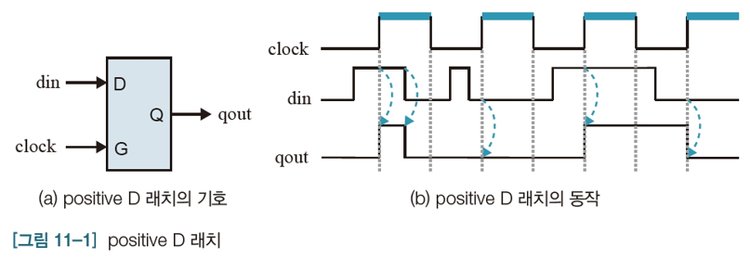
SoC 기본 순차논리 - D 래치
클록 신호의 레벨 (0 또는 1)에 따라 통과모드 또는 유지모드로 동작
통과 (transparent) 모드 : 입력 D가 출력 Q로 통과됨
유지 (hold) 모드 : 출력 Q의 값이 유지됨
positive (level-sensitive) latch, negative (level-sensitive) latch
Notes:
순차회로에서 래치는 클록 신호의 레벨(0 또는 1)에 따라 두 가지 모드로 동작합니다:
통과(transparent) 모드와 유지(hold) 모드.
이 두 모드의 특성.과 positive latch, negative latch의 차이점을 살펴보겠습니다.
통과(transparent) 모드,
이 모드에서는 입력 D의 값이 직접 출력 Q로 전달됩니다.
래치가 "열려있다"고 표현하기도 합니다.
클록 신호가 활성 상태일 때 이 모드로 동작합니다.
유지(hold) 모드
이 모드에서는 출력 Q의 값이 이전 상태를 유지합니다.
래치가 "닫혀있다"고 표현합니다.
클록 신호가 비활성 상태일 때 이 모드로 동작합니다.
Positive Latch와 Negative Latch
래치는 클록 신호의 어느 레벨에서 활성화되는지에 따라 두 종류로 나뉩니다:
Positive (Level-Sensitive) Latch
클록 신호가 '1'(High) 일 때 통과 모드로 동작합니다.
클록 신호가 '0'(Low) 일 때 유지 모드로 동작합니다.
Negative (Level-Sensitive) Latch
클록 신호가 '0'(Low) 일 때 통과 모드로 동작합니다.
클록 신호가 '1'(High) 일 때 유지 모드로 동작합니다.
래치의 이러한 특성은 특정 응용 분야에서 유용하게 사용될 수 있지만,
동시에 타이밍 문제를 일으킬 수 있는 잠재적 위험도 있습니다.
예를 들어, 통과 모드에서 입력이 빠르게 변할 경우 출력이 불안정해질 수 있습니다.
따라서 래치를 사용할 때는 이러한 특성을 충분히 고려하여 설계해야 합니다.

Slide 5
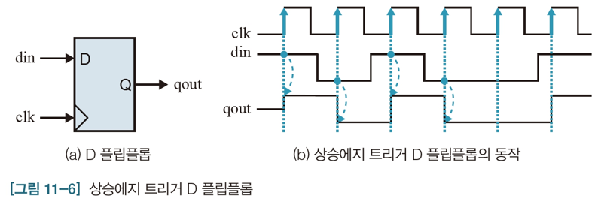
SoC 기본 순차논리 - D 플립플롭
클록 신호의 천이에지 (transition edge)에서 동작
한 클록 주기 동안 정보를 저장함
positive edge-triggered, negative edge-triggered
always 블록의 감지신호목록에 클록신호만 포함됨
Notes:
.D 플립플롭은 순차회로에서 널리 사용되는 저장 소자로,
클록 신호의 천이에지(transition edge)에서 동작하는 특성을 가집니다.
이러한 특성으로 인해 D 플립플롭은 한 클록 주기 동안 정보를 안정적으로 저장할 수 있습니다.
D 플립플롭의 주요 특징을 살펴 보겠습니다.
에지 트리거 동작
D 플립플롭은 클록 신호의 특정 에지(상승 또는 하강)에서만 입력을 받아들입니다.
이로 인해 글리치(glitch)에 강하고 안정적인 동작을 보장합니다.
정보 저장
클록의 활성 에지에서 입력 D의 값을 받아들여 출력 Q에 저장합니다.
다음 클록 에지가 도달할 때까지 이 값을 유지합니다
Positive Edge-Triggered vs Negative Edge-Triggered
D 플립플롭은 클록의 어느 에지에 반응하는지에 따라 두 가지로 구분됩니다:
Positive Edge-Triggered D Flip-Flop은 클록 신호의 상승 에지(0에서 1로 변화)에서 동작합니다
그림 11-6은 파지티브 에지 동작 방식의 예입니다.
클럭이 상승예지에서 입력 din을 출력 qout으로 내보내고 값을 1클럭 동안 유지 합니다.
Negative Edge-Triggered D Flip-Flop은 클록 신호의 하강 에지(1에서 0으로 변화)에서 동작합니다
Verilog에서의 D 플립플롭을 Verilog로 모델링할 때,
always 블록의 감지 신호 목록에는 일반적으로 클록 신호만 포함됩니다.
이는 D 플립플롭이 오직 클록 에지에서만 상태를 변경하기 때문입니다.
이러한 방식으로 모델링된 D 플립플롭은 동기식 디지털 시스템에서
데이터의 안정적인 저장과 전송을 가능하게 합니다.
클록 에지에서만 동작하므로 시스템의 타이밍을 예측 가능하게 만들고,
회로의 안정성을 높이는 데 기여합니다

Slide 6
래치와 플립플롭의 차이점
특성 | 래치 | 플립플롭
클록 감응성 | 레벨에 반응 | 에지에 반응
데이터 변경 | 클록 활성 레벨 동안 지속적 | 클록 에지에서만
안정성 | 글리치에 취약 | 글리치에 강함
동기화 | 비동기 동작 가능 | 주로 동기식 시스템에서 사용
회로 복잡성 | 상대적으로 단순 | 더 복잡 (일반적으로 두 개의 래치로 구성)
전력 소비 | 상대적으로 낮음 | 상대적으로 높음
주요 응용 | 간단한 저장, 비동기 시스템 | 동기식 디지털 시스템, 레지스터, 카운터
Verilog 모델링 | always @(*) 또는 always @(CLK) | always @(posedge CLK) 또는 always @(negedge CLK)
Notes:
래치와 플립플롭은 순차회로에서 사용되는 중요한 저장소자이지만,
그들의 동작 방식과 특성에는 몇 가지 중요한 차이점이 있습니다.
래치와 플립플랍의 주요 차이점
클록 신호 감응성
래치: 클록 신호의 레벨(0 또는 1)에 반응합니다.
플립플롭: 클록 신호의 에지(상승 또는 하강)에 반응합니다.
데이터 변경 시점
래치: 클록 신호가 활성화된 동안 계속해서 입력을 받아들이고 출력을 변경할 수 있습니다.
플립플롭: 클록의 특정 에지에서만 데이터를 받아들이고 출력을 변경합니다.
안정성
래치: 클록이 활성화되어 있는 동안 입력 변화에 민감하여 글리치(glitch)가 발생할 수 있습니다.
플립플롭: 클록의 에지에서만 동작하므로 더 안정적이고 글리치에 강합니다.
동기화
래치: 비동기적 동작이 가능합니다.
플립플롭: 주로 동기식 시스템에서 사용되며, 시스템 클록에 동기화됩니다.
회로 복잡성
래치: 상대적으로 간단한 구조를 가집니다.
플립플롭: 래치보다 복잡한 구조를 가지며, 일반적으로 두 개의 래치로 구성됩니다.
전력 소비
래치: 일반적으로 전력 소비가 적습니다.
플립플롭: 래치보다 더 많은 전력을 소비하는 경향이 있습니다.
응용 분야
래치: 간단한 저장 기능이 필요한 경우나 비동기 시스템에서 주로 사용됩니다.
플립플롭: 동기식 디지털 시스템, 레지스터, 카운터 등에서 널리 사용됩니다.
이러한 차이점들로 인해, 래치와 플립플롭은 각각 다른 상황에서 선호되어 사용됩니다.
플립플롭은 동기식 시스템에서의 안정성과 예측 가능성 때문에 더 널리 사용되는 경향이 있지만,
래치도 특정 응용 분야에서 여전히 중요한 역할을 합니다.

Slide 7
SoC 기본 순차논리 – 래치와 플립플롭 주요 응용분야
적용 분야 | 래치 | 플립플롭
메모리 요소 | ✓ | ✓
카운터 | ✓ | ✓
레지스터 | ✓ | ✓
시프트 레지스터 | ✓ | ✓
전력 게이팅 회로 | ✓
클록 게이팅 회로 | ✓
고속 회로 설계 | ✓
주파수 분주기 |  | ✓
데이터 전송 |  | ✓
입력 동기화 |  | ✓
바운스 제거 스위치 |  | ✓
제어 회로 및 알람 | ✓ | ✓
주파수 합성기 |  | ✓
유한 상태 기계 (FSM) | ✓ | ✓
Notes:
래치와 플립플롭의 공통 적용 분야는
메모리 요소: 디지털 회로에서 데이터 저장1
카운터: 펄스나 이벤트 수 계산
레지스터: 데이터 저장 및 처리
시프트 레지스터: 데이터 이동 및 직렬/병렬 변환 입니다.
래치 특화 적용된 분야로는
전력 게이팅 회로: 단일 비트 저장 소자로 사용
클록 게이팅 회로: 클록 신호 제어
고속 회로 설계: 비동기식 설계로 빠른 동작 가능
플립플롭 특화 적용 분야로는
주파수 분주기: 입력 주파수를 분할하여 출력5
데이터 전송: 한 위치에서 다른 위치로 이진 데이터 전송
입력 동기화: 가변 시간 입력 신호를 기준 타이밍 신호에 동기화
바운스 제거 스위치: 기계적 스위치의 바운스 현상 제거
기타 응용분야로
제어 회로 및 알람: 다양한 장치 작동 제어 및 조건 충족 시 알람 트리거
주파수 합성기: T 플립플롭을 이용한 주파수 합성 및 곱셈 회로
유한 상태 기계 (FSM): 순차적 모듈의 제어 로직 구현에 사용됩니다.
래치와 플립플롭은 이러한 다양한 적용 분야에서 데이터의 안정적인 저장과 처리, 시스템의 동기화,
그리고 복잡한 디지털 회로의 구현을 가능하게 합니다
.

Slide 8
SoC 기본 순차논리 - 계수기
계수기(counter)
클록 펄스가 인가될 때마다 값이 증가 또는 감소되는 회로
주파수 분주기, 타이밍 및 제어 신호 생성 등 디지털 회로 설계에 폭넓게 사용
동기식 계수기
모든 플립플롭이 하나의 공통 클록신호에 의해 구동되며, 모든 플립플롭의 상태변경이 동시에 일어남
장점 : 설계와 검증이 용이하며, 계수 속도가 빠름
단점 : 비동기식 카운터에 비하여 회로가 복잡함
비동기식 계수기
첫단의 플립플롭에 클록신호가 인가되면, 플립플롭의 출력이 다음 단의 플립플롭을 트리거시키는 방식으로 동작 → 리플 계수기(ripple counter)라고도 함
장점 : 동기식 계수기에 비해 회로가 단순해짐
단점 : 각 플립플롭의 전파 지연이 누적되어 최종단의 출력까지 전파되어 속도가 느림
Notes:
SoC(System-on-Chip) 주변장치에서 계수기(counter)는 디지털 회로 설계에 매우 중요한 역할을 합니다.
계수기는 클록 펄스가 인가될 때마다 값이 증가 또는 감소되는 회로로,
주파수 분주기, 타이밍 및 제어 신호 생성 등 다양한 용도로 사용됩니다.
동기식 계수기
동기식 계수기의 주요 특징은 다음과 같습니다:
모든 플립플롭이 하나의 공통 클록신호에 의해 구동됩니다.
모든 플립플롭의 상태 변경이 동시에 일어납니다.
장점:
설계와 검증이 용이합니다.
계수 속도가 빠릅니다.
단점:
비동기식 카운터에 비해 회로가 복잡합니다.
동기식 계수기는 고속 동작이 필요한 애플리케이션에 적합합니다.
모든 플립플롭이 동시에 상태를 변경하기 때문에 글리치(glitch)나
레이스 컨디션(race condition)과 같은 문제가 발생할 가능성이 낮습니다1.
비동기식 계수기는 리플 계수기(ripple counter)라고도 불리며, 다음과 같은 특징을 가집니다:
첫 단의 플립플롭에만 클록신호가 직접 인가됩니다.
각 플립플롭의 출력이 다음 단의 플립플롭을 트리거하는 방식으로 동작합니다.
장점:
동기식 계수기에 비해 회로가 단순합니다.
적은 수의 논리 게이트를 사용하므로 전력 소비가 낮습니다
단점:
각 플립플롭의 전파 지연이 누적되어 최종단의 출력까지 전파되므로 속도가 느립니다.
높은 주파수에서 신뢰성이 떨어질 수 있습니다
비동기식 계수기는 저속 애플리케이션이나 전력 소비가 중요한 경우에 적합합니다.
하지만 고속 동작이 필요한 경우에는 누적된 지연 시간으로 인해 문제가 발생할 수 있습니다

Slide 9
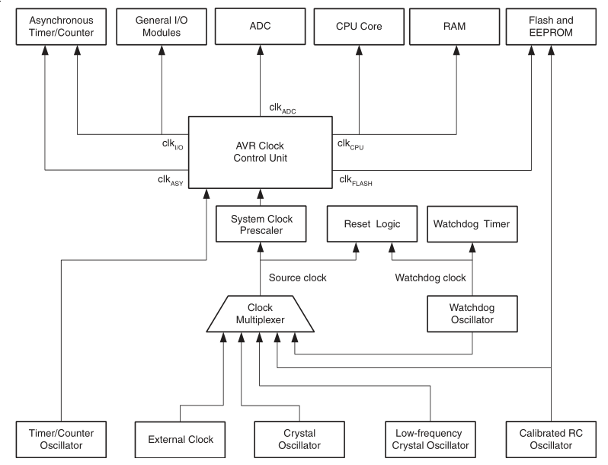
SoC 기본 순차논리 – 계수기 주요 응용분야
주파수 분주기 사용 예
SoC 주변장치에서의 활용
주파수 분주: 높은 주파수의 클록 신호를 낮은 주파수로 나누는 데 사용됩니다.
타이밍 생성: 특정 시간 간격으로 이벤트를 트리거하는 데 사용됩니다.
제어 신호 생성: 다른 주변장치나 모듈을 제어하기 위한 신호를 생성합니다.
이벤트 카운팅: 특정 이벤트의 발생 횟수를 세는 데 사용됩니다.
3
2
1
Notes:
SoC 주변장치에서의 활용
SoC 설계에서 계수기는 다음과 같은 용도로 활용됩니다:
주파수 분주: 높은 주파수의 클록 신호를 낮은 주파수로 나누는 데 사용됩니다1.
타이밍 생성: 특정 시간 간격으로 이벤트를 트리거하는 데 사용됩니다.
제어 신호 생성: 다른 주변장치나 모듈을 제어하기 위한 신호를 생성합니다.
이벤트 카운팅: 특정 이벤트의 발생 횟수를 세는 데 사용됩니다.
SoC 설계자는 애플리케이션의 요구사항에 따라 동기식 또는 비동기식 계수기를 선택하여 사용합니다.
고속 동작이 필요한 경우 동기식 계수기를,
저전력 동작이 중요한 경우 비동기식 계수기를 선택하는 것이 일반적입니다.
오른쪽 그림은 AVR MCU의 클럭 시스템 블록 다이어그램입니다.
여기에서 주파수 분주기와 관련된 부분은 System Clock Prescaler입니다.
System Clock Prescaler는 입력된 클럭 신호를 특정 비율로 나누어 출력하는 역할을 합니다.
이 과정은 기본적으로 계수기의 동작 원리를 따릅니다.
즉, 입력 클럭 신호의 펄스를 세고,
설정된 분주비에 따라 특정 주기마다 하나의 출력 펄스를 생성합니다.
예를 들어, 분주비가 8로 설정되었다면, 입력 클럭의 8번째 펄스마다 출력 신호가 한 번 발생합니다.
그림에서 계수기의 동작 과정을 설명 드리겠습니다.
입력 클럭 소스 선택 (Clock Multiplexer)
다양한 클럭 소스(예: 외부 클럭, 크리스탈 발진기, RC 발진기 등) 중 하나를 선택합니다.
선택된 클럭 신호는 System Clock Prescaler로 전달됩니다.
System Clock Prescaler (분주기)
이 블록은 계수기로 동작하며, 입력된 클럭 신호를 설정된 분주비에 따라 나눕니다.
결과적으로, CPU와 주변 장치에 더 낮은 주파수의 클럭 신호를 공급할 수 있습니다.
예를 들어, 16MHz 입력 클럭을 8로 분주하면 2MHz 출력이 생성됩니다.
출력된 분주 클럭의 분배
분주된 클럭 신호는 AVR Clock Control Unit을 통해 CPU(Core), 메모리(Flash, EEPROM), ADC, 타이머/카운터 등 다양한 모듈로 전달됩니다.
각 모듈에는 필요에 따라 별도의 클럭 신호가 공급됩니다(예: clk_CPU, clk_ADC 등).
계수기의 장점은 속도 조절입니다.
높은 주파수의 입력 클럭을 낮은 주파수로 변환하여 저전력 동작이 가능하게 합니다.
또한, 정확한 시간 제어가 가능합니다.
타이머/카운터와 같은 모듈에서 더 긴 시간 간격을 측정하거나 처리할 수 있도록 지원합니다.
유연성을 높여 줍니다.
프로그래밍 가능한 분주비를 통해 다양한 시스템 요구사항에 맞게 동작을 최적화할 수 있습니다.
따라서 System Clock Prescaler는 AVR MCU 내부에서 계수기처럼 동작하며,
전체 시스템의 효율적인 클럭 관리와 전력 소비 최적화에 기여합니다.

Slide 10
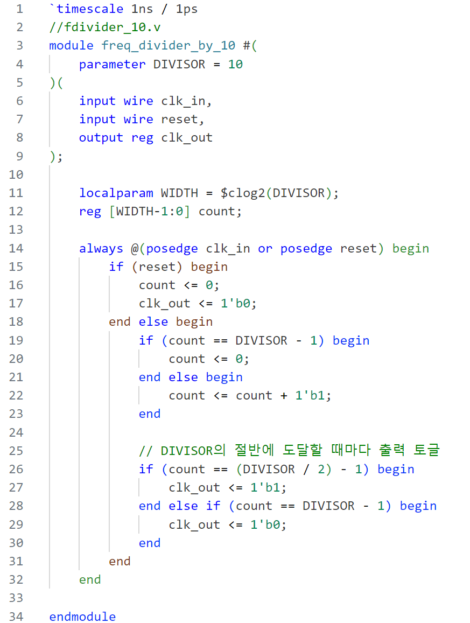
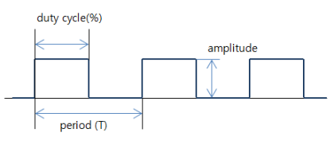
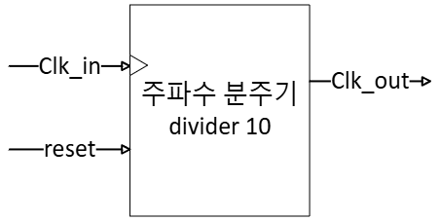
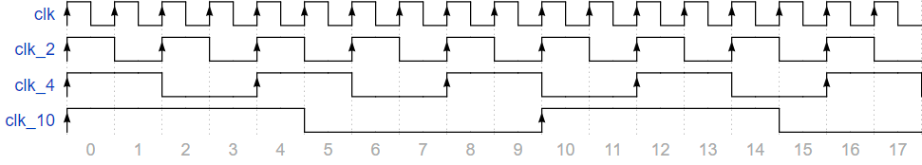
SoC 기본 순차논리 – 계수기 실습:주파수 분주기 실습
주파수 1/10 분주기 , duty 50% 실습
1
그림 1. 주파수, 주기, duty cycle
2
그림 2. 주파수 분주기
Notes:
1/10 주파수, duty비 50% 분주기는 입력 클록 주파수를 10으로 나누어 출력하는 회로입니다.
이는 동기식 계수기를 사용하여 구현할 수 있습니다.
다음은 베릴로그로 작성된 1/10 주파수 분주기의 예제입니다.
또한 출력클럭의 50% duty 비를 얻으려면 카운터가 절반에 도달했을 때 출력을 토글해야 합니다.
그림1의 주요 구성 요소
Duty Cycle (듀티 사이클)
듀티 사이클은 하나의 주기(Period) 동안 신호가 "높은 상태(High)"에 있는 시간의 비율을 백분율(%)로 나타냅니다.
계산식: Duty Cycle (%)=(High 상태 시간전체 주기 (T))×100Duty Cycle (%)=(전체 주기 (T)High 상태 시간)×100
예를 들어, 듀티 사이클이 50%라면 High와 Low 상태가 동일한 시간을 차지합니다.
Period (T, 주기)
신호가 반복되는 한 주기의 길이를 나타냅니다.
주파수(f)와 주기는 역수 관계입니다:
T=1/f
Amplitude (진폭)
신호의 최대 크기를 나타냅니다. 디지털 PWM에서는 일반적으로 논리 High 상태의 전압(예: 5V 또는 3.3V)을 의미합니다.
그림 2에 대해 설명
해당 그림은 주파수 분주기의 출력 신호입니다.
clk (원본 클럭 신호)
가장 빠른 주파수를 가지는 기본 입력 클럭입니다.
clk_2 (2분주 출력)
원본 클럭(clk)의 주기를 2배로 늘린 신호입니다.
즉, clk의 두 번째 펄스마다 High 상태가 됩니다.
clk_4 (4분주 출력)
원본 클럭(clk)의 주기를 4배로 늘린 신호입니다.
clk의 네 번째 펄스마다 High 상태가 됩니다.
clk_10 (10분주 출력)
원본 클럭(clk)의 주기를 10배로 늘린 신호입니다.
clk의 열 번째 펄스마다 High 상태가 됩니다.
분주기는 카운터를 사용하여 입력 클럭 펄스를 세고,
설정된 분주비에 따라 출력 신호를 생성합니다.
예를 들어, clk_10는 입력 클럭의 10 번째 펄스마다 High 상태가 되므로,
입력 주파수를 10로 나눈 출력 주파수를 생성합니다.
코드 설명:
모듈 파라미터:
parameter DIVISOR = 10: 분주 비율을 설정합니다. 기본값은 10입니다.
포트 정의:
clk_in: 입력 클록
reset: 리셋 신호
clk_out: 분주된 출력 클록
내부 신호:
localparam WIDTH = $clog2(DIVISOR): 카운터의 비트 폭을 자동으로 계산합니다.
reg [WIDTH-1:0] count: 카운터 레지스터
화살표 1번을 봐주십시오.
$clog2()는 Verilog의 내장 함수로, 입력값의 이진 로그를 계산합니다.
즉, 주어진 값이 몇 비트로 표현 가능한지를 반환합니다.
예를 들어:
clog2(8)=3 (8은 2의 3승)
clog2(10)=4(10은 2의4승 값 이상이 필요할 것입니다.)
$clog2() 함수는 입력값의 이진 로그를 계산하여,
레지스터나 카운터의 크기를 최적화합니다.
이를 통해 효율적인 자원 사용과 정확한 동작을 보장할 수 있습니다.
화살표2. DIVISOR
설계자가 정의한 값으로, 일반적으로 분주비(divisor)나 카운터의 최대값을 나타냅니다.
예를 들어, DIVISOR가 16이라면, $clog2(16)$은 4가 됩니다. 이는 해당 카운터를 구현하기 위해 최소 4비트가 필요하다는 것을 의미합니다.
주파수 분주 로직:
카운터가 0부터 DIVISOR - 1까지 증가합니다.
카운터가 DIVISOR - 1에 도달하면 0으로 리셋됩니다.
이 과정이 반복되면서 입력 클록의 1/10 주파수가 생성됩니다.
50% duty 비 생성:
카운터가 (DIVISOR / 2) - 1에 도달하면 clk_out을 1로 설정합니다.
카운터가 DIVISOR - 1에 도달하면 clk_out을 0으로 설정합니다.
이렇게 하면 출력 클록이 입력 클록 10주기 동안 5주기는 high, 5주기는 low 상태를 유지합니다.
리셋 로직:
리셋 신호가 활성화되면 카운터와 출력 클록을 0으로 초기화합니다.
주파수 1/10 분주 원리:
입력 클록의 10주기마다 출력 클록이 한 번 완전한 사이클을 완료합니다.
카운터가 0에서 9까지 세는 동안 출력 클록은 한 번 토글됩니다.
결과적으로 출력 클록의 주파수는 입력 클록 주파수의 1/10이 됩니다.
이 설계는 입력 클록 주파수를 정확히 10으로 나누면서 50% duty 비를 유지하는 출력 클록을 생성합니다.

Slide 11
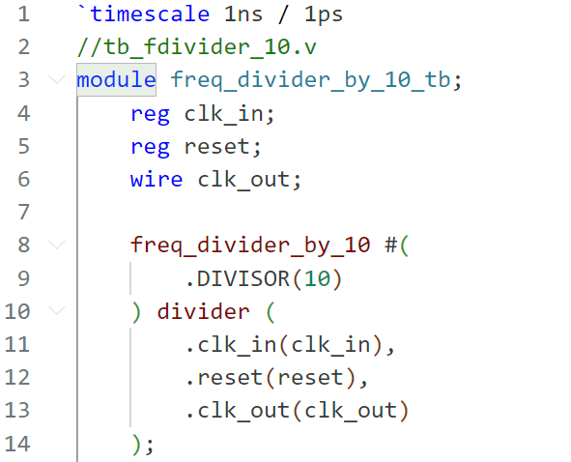
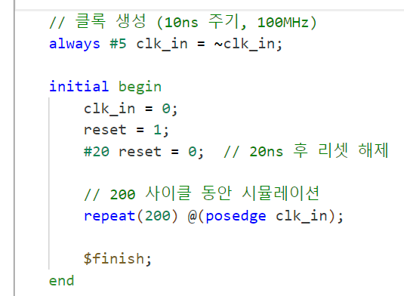
계수기 실습:주파수 분주기 실습 – 시뮬레이션 벡터
아래 코드를 주석을 참조하여 각각의 경우에 맞는 벡터를 생성해 보시오.
3
1
4
2
5

Slide 12
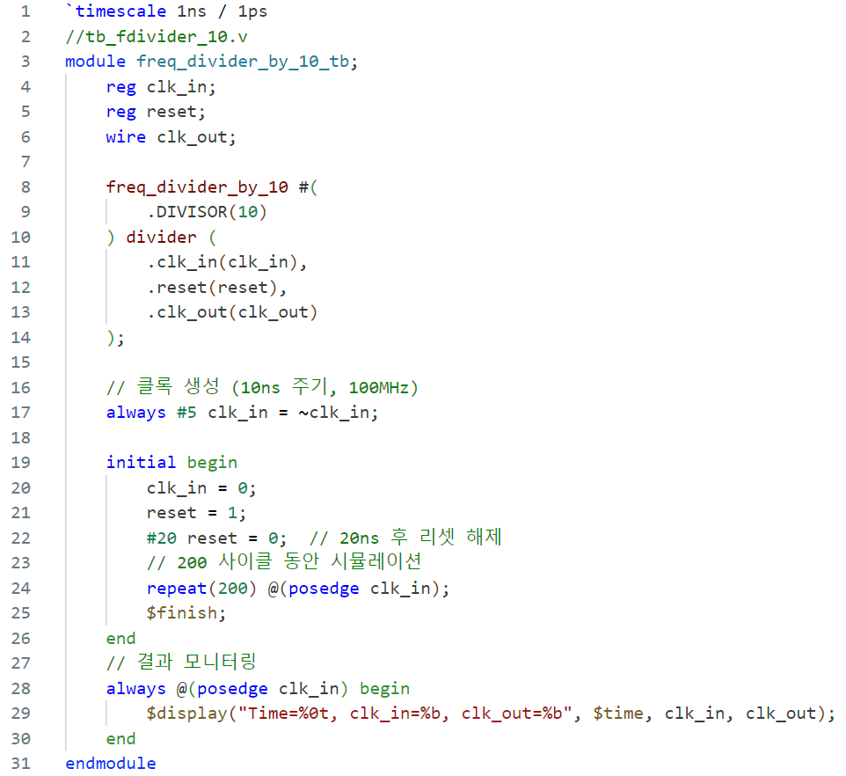
계수기 실습:주파수 분주기 실습– testbench code결과
1
2
3
4
Notes:
아래 코드를 주석을 참조하여 각각의 경우에 맞는 벡터를 생성해 보시오.
주어진 test bench코드는 10분주(Frequency Divider by 10)를 테스트하기 위한 Testbench입니다. 이 Testbench는 클럭 신호를 입력 받아 주파수를 10배 낮춘 출력 클럭을 생성하는 모듈(freq_divider_by_10)을 검증합니다.
1. 입출력 신호 정의
clk_in: 입력 클럭 신호로, 주파수를 분주할 대상입니다.
reset: 리셋 신호로, 활성화 시 내부 상태를 초기화합니다.
clk_out: 출력 클럭 신호로, 입력 클럭의 주파수를 10분의 1로 줄인 결과입니다.
2. DUT(Design Under Test) 인스턴스화
설계된 모듈 freq_divider_by_10을 Testbench에 연결합니다.
파라미터 .DIVISOR(10)을 통해 분주 비율을 설정합니다 (입력 클럭을 10분의 1로 줄임).
입력(clk_in, reset)과 출력(clk_out)을 Testbench에서 생성한 신호에 연결합니다.
3. 클럭 생성
입력 클럭(clk_in)은 주기가 10ns인 신호로 생성됩니다.
즉, 상승 에지와 하강 에지가 각각 5ns 간격으로 발생하며, 주파수는 100MHz입니다
4. 테스트 시나리오
동작 설명:
초기 상태에서 reset을 활성화하여 모듈을 초기화합니다.
#20 이후 리셋을 비활성화하여 모듈이 정상적으로 작동하도록 합니다.
입력 클럭(clk_in)의 상승 에지에서 동작을 관찰하며, 총 200 사이클 동안 시뮬레이션을 실행합니다.
이후 $finish를 호출하여 시뮬레이션을 종료합니다.
모두 완료 하셨으면 다음장에서 결과를 확인해 보겠습니다.

Slide 13
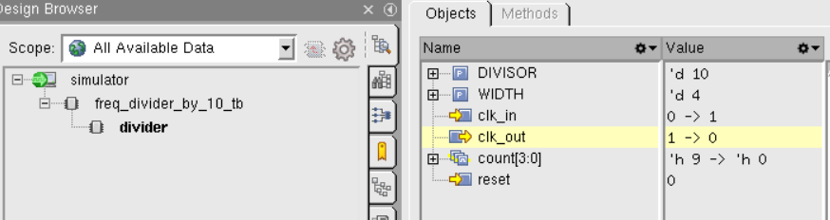
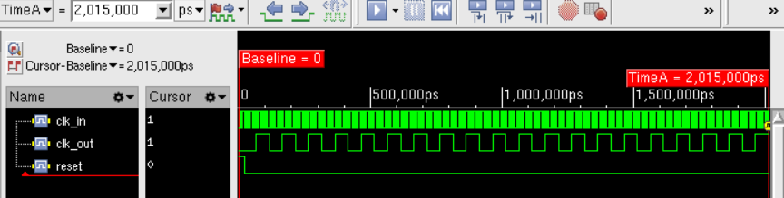
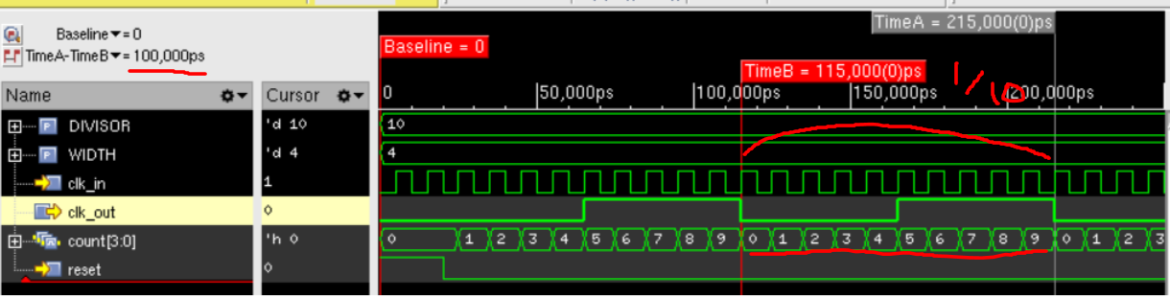
계수기 실습:주파수 분주기 시뮬레이션 결과
Notes:
시뮬레이션 결과를 보시면 data_bus_driver 모듈은
결과 분석
입력 및 출력 관계
입력 클럭(clk_in)은 주기가 10ns인 신호이며, 주파수는 100MHz입니다.
출력 클럭(clk_out)은 주기가 100ns인 신호이며, 주파수는 10MHz입니다.
이는 입력 클럭이 정확히 10분주된 결과입니다.
리셋 동작 확인
리셋이 활성화된 동안에는 출력 클럭이 초기화 상태를 유지하며 변화하지 않습니다.
리셋이 비활성화되면 정상적으로 동작하며 출력 클럭이 생성됩니다.
시뮬레이션 종료 조건
총 200 사이클 동안 입력 클럭 상승 에지를 관찰한 후 시뮬레이션이 종료됩니다.
주요 관찰점 입니다.
출력 주파수 확인:
출력 클럭(clk_out)은 정확히 입력 클럭(clk_in)의 주파수를 10분의 1로 줄여야 합니다.
리셋 동작 확인:
리셋 활성화 동안에는 출력이 초기 상태를 유지해야 합니다.
리셋 비활성화 이후 정상적으로 분주된 출력이 생성되어야 합니다.
정확한 타이밍 검증:
파형 데이터를 통해 각 상승 에지에서 출력 변화가 예상대로 발생하는지 확인할 수 있습니다.
그러면 다음장으로 넘어 가도록 하겠습니다.
.

Slide 14
SoC 기본 순차논리 - 시프트 레지스터
시프트 레지스터 (shift register)
클록신호가 인가될 때마다 저장된 플립플롭에 저장된 데이터가 왼쪽 또는 오른쪽으로 이동되는 회로
여러 개의 플립플롭이 직렬로 연결된 구조
형태
직렬입력－직렬출력 (Serial-In, Serial-Out)
직렬입력－병렬출력 (Serial-In, Parallel-Out)
병렬입력－직렬출력 (Parallel-In, Serial-Out)
병렬입력－병렬출력 (Parallel-In, Parallel-Out)
왼쪽 시프트, 오른쪽 시프트, 양방향 시프트
nonblocking 할당문, 시프트 연산자, 결합 연산자, 반복문 등으로 모델링
Notes:
시프트 레지스터는 순차회로의 중요한 구성 요소로,
클록 신호에 따라 저장된 데이터를 왼쪽 또는 오른쪽으로 이동시키는 기능을 수행합니다.
이는 여러 개의 플립플롭이 직렬로 연결된 구조를 가집니다.
시프트 레지스터는 입력과 출력 방식에 따라 네 가지 주요 형태로 구분됩니다:
직렬입력-직렬출력 (Serial In, Serial Out)
직렬입력-병렬출력 (Serial In, Parallel Out)
병렬입력-직렬출력 (Parallel In, Serial Out)
병렬입력-병렬출력 (Parallel In, Parallel Out)
시프트 레지스터는 데이터의 직렬-병렬 변환, 데이터 지연,
패턴 생성 등 다양한 디지털 시스템에서 중요한 역할을 수행합니다.
특히 통신 시스템, 데이터 처리 회로, 컴퓨터 메모리 등에서
널리 사용되어 디지털 회로 설계의 핵심 요소로 자리잡고 있습니다.

Slide 15
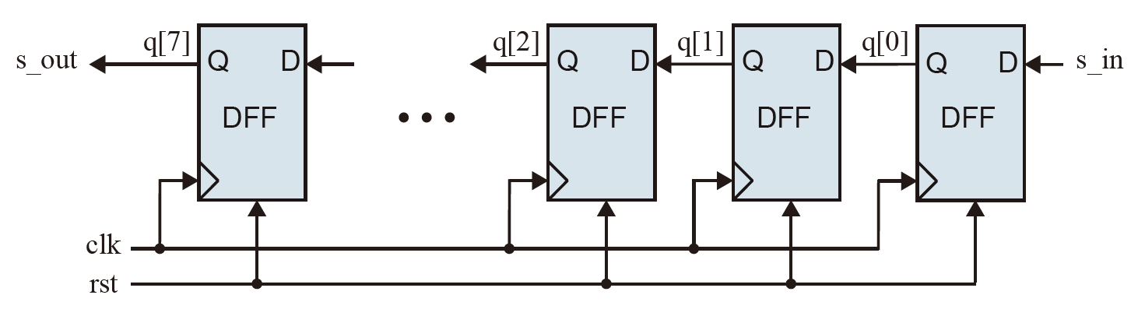
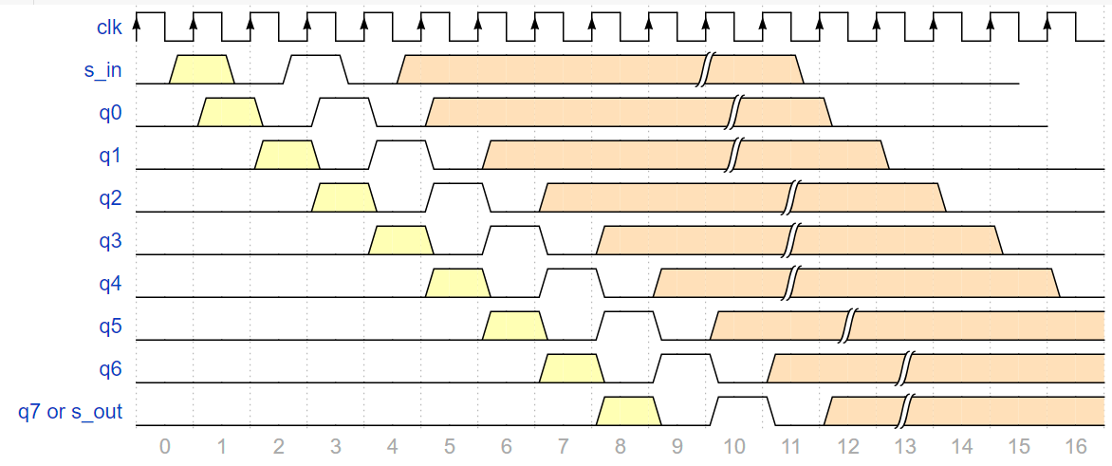
SoC 기본 순차논리 - 직렬입력-직병렬출력 시프트 레지스터
8비트 직렬입력-직력/병렬 출력 시프트 레지스터
Notes:
Shift Register(시프트 레지스터)의 주요 기능은 다음과 같습니다.
데이터 저장 및 이동 Shift Register는 이진 데이터를 저장하고 클럭 신호에 따라 데이터를 한 비트씩 이동 (shift)시키는 순차 논리 회로입니다
직렬-병렬 데이터 변환 (Serial Parallel Conversion)
Serial In Parallel Out (SIPO): 직렬로 입력된 데이터를 병렬 형태로 변환하여 프로세서나 주변장치가 병렬로 데이터를 처리할 수 있게 합니다
Parallel In Serial Out (PISO): 병렬 데이터를 직렬 형태로 변환하여 통신 라인을 통해 데이터를 전송하거나, 인터페이스 핀 수를 절약할 때 사용됩니다
일시적 데이터 저장 (Temporary Storage) 시프트 레지스터는 임시적인 데이터 저장소로 사용될 수 있으며, 데이터가 처리되거나 전송될 때까지 일시적으로 데이터를 유지합니다
지연 회로 (Delay Circuit) 직렬 입력-직렬 출력(SISO) 시프트 레지스터는 클럭 주기와 레지스터의 길이에 따라 데이터 신호를 일정 시간 지연시키는 용도로 사용됩니다
카운터 및 시퀀스 생성기 시프트 레지스터에 피드백을 추가하면 링 카운터(Ring Counter), 존슨 카운터(Johnson Counter) 등 다양한 형태의 카운터를 구현할 수 있습니다
GPIO 확장 SoC설계에서 GPIO 핀 개수가 제한적일 때, 시프트 레지스터를 통해 직렬 인터페이스로 연결하여 핀 개수를 효과적으로 확장할 수 있습니다
데이터 처리 및 연산 시프트 레지스터는 곱셈, 나눗셈 등 디지털 시스템 연산 과정에서 임시적인 데이터 저장 및 이동을 위해 사용됩니다
정리하면, Shift Register는 데이터의 저장, 직렬-병렬 변환, 데이터 이동, 지연 구현, GPIO 확장 등 다양한 용도로 활용되는 디지털 회로의 필수 구성요소입니다
SoC에서의 활용 예시
SoC 설계 환경에서 위와 같은 시프트 레지스터는 다음과 같은 용도로 활용됩니다:
SPI I2C 인터페이스
SPI 또는 I2C 등 직렬 인터페이스에서 데이터를 받아 병렬로 변환하여 프로세서가 처리할 수 있도록 합니다.
센서 데이터 수집
센서로부터 직렬로 들어오는 데이터를 병렬화하여 SoC 내부에서 빠르게 처리합니다.
이 그림은 8비트 직렬 입력 직렬 또는 병렬 출력(Serial In Parallel Out, SIPO) 시프트 레지스터의 동작을 나타낸 타이밍 다이어그램입니다. 각각의 신호와 동작을 설명하면 다음과 같습니다:
신호 설명
clk (클럭):
클럭 신호로, 모든 데이터 이동 (Shift)이 클럭 상승 에지에서 발생합니다.
각 클럭 주기마다 데이터가 한 비트씩 오른쪽에서 왼쪽으로 이동합니다.
q0 ~ q7 (레지스터 비트):
8비트 시프트 레지스터의 각 비트를 나타냅니다.
q0은 가장 오른쪽 비트 (LSB), q7은 가장 왼쪽 비트 (MSB)입니다.
동작 설명
초기 상태 (시간 0):
모든 레지스터(q0 ~ q7)는 초기화되어 0으로 설정되어 있습니다.
첫 번째 클럭 (시간 1):
입력 데이터가 q0에 로드됩니다(노란색으로 표시).
이후 데이터는 매 클럭마다 한 비트씩 왼쪽으로 이동합니다.
데이터 이동:
각 클럭 상승 에지마다 q0에 새로운 입력 데이터가 들어오고, 기존 데이터는 왼쪽으로 한 비트씩 이동합니다.
예를 들어:
시간 1: q0에 입력된 데이터가 시간 2에 q1로 이동.
시간 2: q1의 데이터는 시간 3에 q2로 이동.
병렬 출력:
시간이 지남에 따라 모든 레지스터(q0 ~ q7)가 채워집니다.
시간 8 이후에는 레지스터 전체가 병렬 데이터로 사용할 준비가 됩니다.
결과
이 다이어그램은 SIPO 시프트 레지스터의 기본 동작을 보여줍니다:
직렬 입력 데이터를 받아들임.
클럭 신호에 따라 데이터를 한 비트씩 이동.
최종적으로 병렬 데이터를 출력(q0 ~ q7)으로 사용할 수 있음.

Slide 16
SoC 기본 순차논리 - 시프트 레지스터
기능 | 설명 | 활용 예시
SIPO | 외부에서 직렬로 들어오는 데이터를 병렬로 변환하여 GPIO 출력으로 제공 | SPI/I²C 등 직렬 인터페이스를 통해 데이터를 받아 GPIO 포트 확장
PISO | 내부의 병렬 데이터를 직렬 형태로 변환하여 외부에 전송 | 여러 개의 스위치나 센서 등으로부터 읽은 GPIO 상태를 직렬 인터페이스를 통해 프로세서나 다른 장치로 전송
Notes:
SIPO: 외부에서 직렬로 입력된 데이터를 병렬로 변환하여 GPIO 출력으로 사용합니다.
PISO: 내부의 GPIO 입력 데이터를 병렬 형태로 받아 직렬 형태로 외부에 전송합니다.
기능설명
활용 예시: SIPO외부에서 직렬로 들어오는 데이터를 병렬로 변환하여 GPIO 출력으로 제공
SPI/I²C 등 직렬 인터페이스를 통해 데이터를 받아 GPIO 포트 확장
PISO내부의 병렬 데이터를 직렬 형태로 변환하여 외부에 전송
여러 개의 스위치나 센서 등으로부터 읽은 GPIO 상태를 직렬 인터페이스를 통해 프로세서나 다른 장치로 전송
이러한 방식의 설계는 SoC 환경에서 제한된 핀 수를 효율적으로 활용하고, 다양한 주변장치와의 인터페이스를 간결하게 구현할 때 매우 유용합니다.

Slide 17
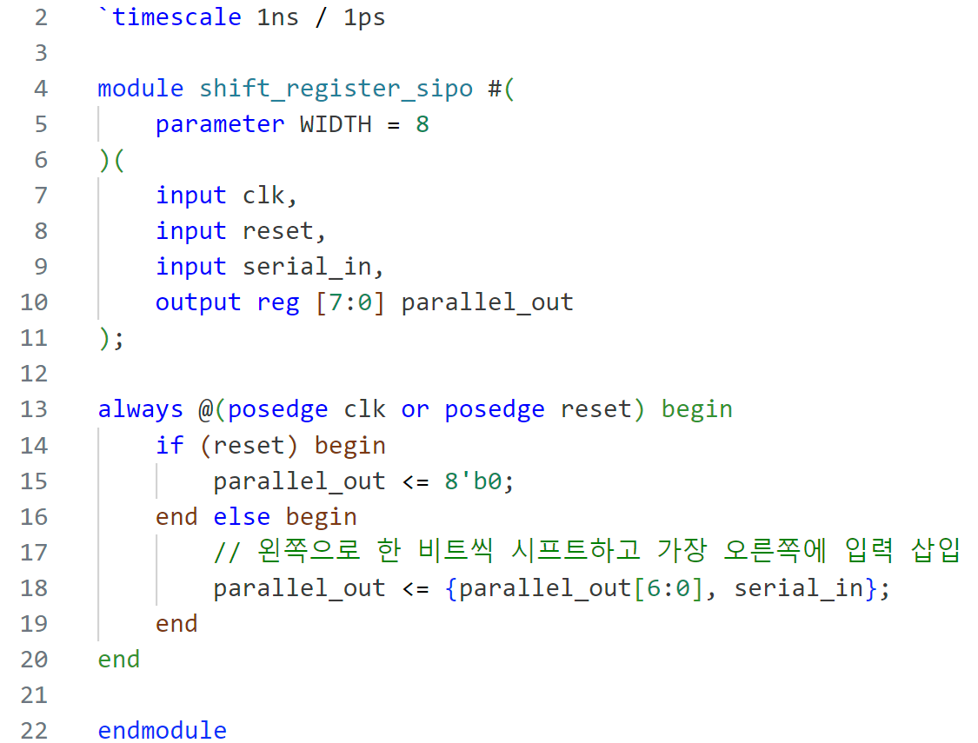
SoC 기본 순차논리 -8비트 직렬 입력-병렬 출력 실습
아래 코드를 작성하여 시뮬레이션 해 보시오.
Notes:
다음은 SoC(System-on-Chip) 설계 시 자주 사용되는 8비트 직렬 입력-병렬 출력 (Serial-In Parallel-Out, SIPO) 시프트 레지스터의 Verilog 예제입니다. SoC(System-on-Chip) 설계에서는 데이터 직렬 전송 후 병렬로 처리하는 경우가 많으므로, 이 예제가 실무에서 유용하게 활용됩니다
이 코드는 Serial-In, Parallel-Out (SIPO) 시프트 레지스터를 구현하며,
입력 데이터를 직렬로 받아 클록 신호에 따라 병렬 출력으로 변환합니다.
코드의 주요 부분을 설명하겠습니다.
모듈 정의
모듈 이름: shift_register_sipo.
파라미터: WIDTH는 시프트 레지스터의 비트 폭을 정의하며 기본값은 8입니다.
입력 및 출력:
clk: 클럭 신호.
reset: 초기화 신호.
serial_in: 직렬 입력 데이터.
parallel_out: 병렬 출력 데이터(8비트).
동작 정의 (always 블록)
감지 조건: 클럭 신호(clk)의 상승 에지 또는 초기화 신호(reset)의 상승 에지에서 동작합니다.
Reset 초기화 신호가 활성화되면, 병렬 출력(parallel_out)을 0으로 설정합니다.
기존의 병렬 출력 데이터를 왼쪽으로 한 비트씩 시프트합니다.
가장 오른쪽 비트에 새로운 직렬 입력(serial_in) 값을 삽입합니다.
예를 들어:
현재 parallel_out = 8'b10101010이고, serial_in = 1이면, 다음 상태는 parallel_out = 8'b01010101.
아래 코드를 작성하여 시뮬레이션 해 보시오.
시뮬레이션 벡터는 다음장을 참조해주십시오.

Slide 18
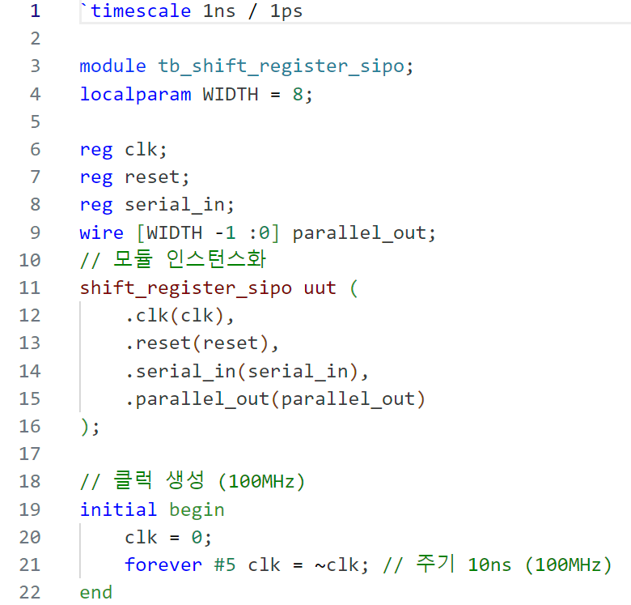
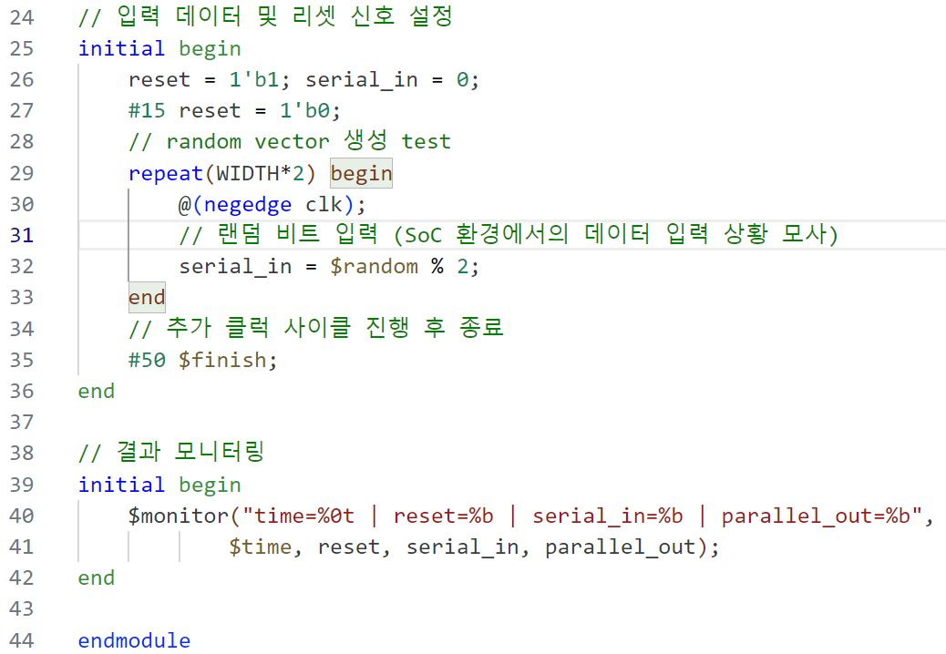
데이터 직렬입력- 8비트 직렬 입력-병렬 출력 – 시뮬레이션 벡터
아래 코드를 참조하여 시뮬레이션 해보시기 바랍니다.
Notes:
아래 코드를 시뮬레이션 해 보시오.
시뮬레이션 코드 설명입니다.
Testbench 모듈 정의
모듈 이름: tb_shift_register_sipo.
localparam WIDTH: 테스트할 시프트 레지스터의 비트 폭을 정의하며, 여기서는 8비트로 설정되었습니다.
clk: 클럭 신호 (reg 타입으로 선언).
reset: 초기화 신호.
serial_in: 직렬 입력 데이터.
parallel_out: DUT(Device Under Test, 테스트 대상 모듈)의 병렬 출력 데이터.
shift_register_sipo 모듈을 인스턴스화하여 uut(Unit Under Test)라는 이름으로 연결합니다.
입력(clk, reset, serial_in)과 출력(parallel_out) 신호를 매핑합니다.
클럭 생성
클럭 신호를 생성합니다.
클럭 주기는 10ns(100MHz)로 설정되었으며, #5마다 클럭 신호가 반전됩니다.
초기화 단계:
리셋 활성화:
처음에 reset을 1'b1로 설정하여 DUT를 초기화합니다.
#15 이후에 reset = 1'b0으로 설정하여 정상 동작을 시작합니다.
랜덤 데이터 생성:
DUT에 랜덤한 직렬 입력 데이터를 제공하기 위해 $random % 2를 사용합니다.
비트 폭(WIDTH)만큼 반복하며, 매번 클럭의 하강 에지에서 새로운 데이터를 입력합니다.
시뮬레이션 종료:
추가로 몇 개의 클럭 사이클을 진행한 후, $finish로 시뮬레이션을 종료합니다.
.
모두 완료 하셨으면 다음장에서 결과를 확인해 보겠습니다.

Slide 19
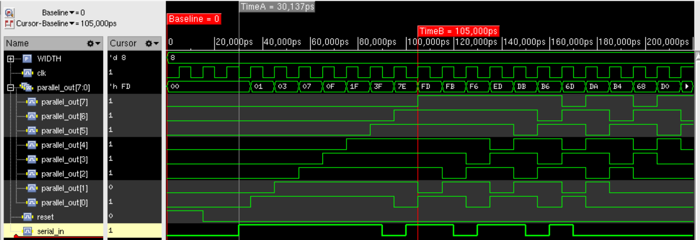
데이터 직렬입력- 8비트 직렬 입력-병렬 출력 – testbench code결과
Notes:
주어진 테스트벤치 결과는 SIPO(Serial-In Parallel-Out) 시프트 레지스터의 동작을 검증한 시뮬레이션 파형입니다.
아래에서 주요 신호와 동작을 설명하겠습니다.
주요 신호 설명
clk (클럭):
상단에 표시된 신호로, 일정한 주기(10ns)로 상승 및 하강 에지가 반복됩니다.
DUT(테스트 대상 모듈)는 클럭의 상승 에지에서 데이터를 처리합니다.
reset (리셋):
초기화 신호로, 활성화(1)되면 병렬 출력(parallel_out)이 0으로 초기화됩니다.
파형에서 리셋은 초기에 1 상태였다가, 약 15ns 이후 0으로 비활성화되어 정상 동작을 시작합니다.
serial_in (직렬 입력):
DUT에 입력되는 직렬 데이터입니다.
파형에서 1과 0 값이 랜덤하게 입력되고 있으며, 각 클럭 사이클마다 새로운 값이 들어옵니다.
parallel_out[7:0] (병렬 출력):
DUT의 출력으로, 8비트 병렬 데이터입니다.
직렬 입력(serial_in) 값이 매 클럭마다 오른쪽으로 시프트되며 병렬 데이터로 변환됩니다.
각 비트(parallel_out, parallel_out, ..., parallel_out)의 변화가 개별적으로 표시됩니다.
동작 분석
. 초기화 단계
시간: 0~15ns:
reset = 1 상태에서 DUT가 초기화됩니다.
이 구간 동안 parallel_out 값은 모두 0으로 유지됩니다.
2. 정상 동작 단계
시간: 15ns 이후:
리셋이 비활성화(reset = 0)되면서 DUT가 정상적으로 동작하기 시작합니다.
매 클럭 상승 에지마다 직렬 입력(serial_in) 값이 병렬 출력(parallel_out)에 반영됩니다.
예시:
시간: 약 20ns:
serial_in = 1, 따라서 parallel_out = 00000001.
시간: 약 30ns:
새로운 serial_in = 1, 따라서 parallel_out = 00000011.
시간: 약 40ns:
새로운 serial_in = 1, 따라서 parallel_out = 00000111.
이 과정이 반복되며, 직렬 데이터를 왼쪽으로 시프트하면서 병렬 데이터로 변환합니다.
병렬 출력 (parallel_out) 변화
상단에 병렬 출력 값이 헥사(16진수)로 표시되어 있습니다.
예를 들어:
시간 약 100ns에서 parallel_out = FD (11111101)입니다.
이는 직렬 입력 값들이 순차적으로 시프트된 결과입니다.
결과 요약
리셋 동작 확인:
리셋 신호가 활성화된 동안 출력이 초기화되는 것을 확인했습니다.
SIPO 기능 검증:
직렬 입력(serial_in) 데이터를 클럭 신호에 따라 순차적으로 병렬 출력(parallel_out)으로 변환하는 기능이 정상적으로 작동하고 있습니다.
랜덤 입력 테스트:
랜덤한 직렬 입력 데이터를 사용하여 다양한 상황에서 DUT의 안정성을 확인했습니다.
결과적으로, SIPO 시프트 레지스터가 설계 의도대로 작동함을 확인할 수 있습니다.

Slide 20
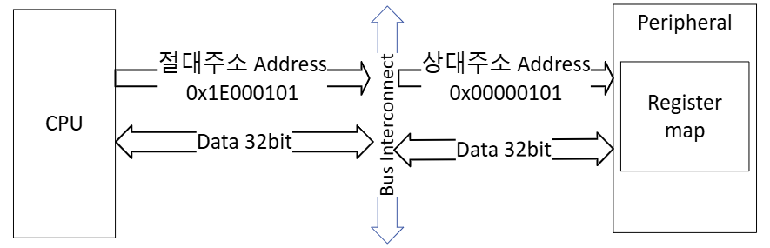
SoC 기본 순차논리 - 레지스터 맵과 메모리 맵
레지스터 맵(Register Map) 예시
주소 (Hex) | 이름 | 설명 | 읽기/쓰기
0x00 | CONTROL | 하드웨어 제어 | RW
0x04 | STATUS | 하드웨어 상태 | R
0x08 | DATA_IN | 입력 데이터 | R
0x0C | DATA_OUT | 출력 데이터 | W
Notes:
레지스터 맵은 SoC의 하드웨어 IP를 제어하기 위한 레지스터들의 집합을 정의합니다.
레지스터 맵(Register Map)
**레지스터 맵**은 SoC 내에서 특정 하드웨어 모듈의 제어 및 상태 정보를 저장하는 레지스터들의 주소와 기능을 정의한 것입니다.
각 레지스터는 고유한 주소를 가지며, 이를 통해 소프트웨어가 하드웨어를 제어하거나 데이터를 읽을 수 있습니다.
특징
주소 지정: 레지스터는 특정 주소에 매핑됩니다.
읽기/쓰기 권한: 레지스터는 읽기(Read), 쓰기(Write), 또는 읽기-쓰기(Read-Write)로 설정됩니다.
제어 및 상태: 제어 레지스터는 하드웨어 동작을 설정하며, 상태 레지스터는 하드웨어의 현재 상태를 나타냅니다.
그림은 프로세서와 사용자 정의 IP 블록 간의 데이터 통신 구조를 보여줍니다.
주요 구성 요소와 데이터 흐름을 다음과 같이 설명할 수 있습니다:
구성 요소
Processor (프로세서)
데이터를 처리하는 중앙 처리 장치입니다.
절대 주소(absolute address)를 사용하여 버스 인터커넥트를 통해 사용자 정의 IP 블록에 접근합니다.
Bus Interconnect (버스 인터커넥트)
프로세서와 주변기기 블록 간의 데이터 전송을 중계하는 역할을 합니다.
절대 주소를 받아서 이를 주변기기 블록의 오프셋 주소(offset address)로 변환합니다.
주변기기
특정 기능을 수행하는 하드웨어 블록입니다.
레지스터 공간(register space)을 포함하며, 오프셋 주소를 통해 데이터에 접근합니다.
데이터 흐름
프로세서는 **절대 주소(0x1E00_0101)**를 사용하여 데이터를 버스로 보냅니다.
버스 인터커넥트는 절대 주소를 **오프셋 주소(0x0000_0101)**로 변환하여 주변기기의 블록에 전달합니다.
주변기기 블록은 전달받은 데이터를 처리하거나 레지스터 공간에 저장합니다.
주소 체계
절대 주소: 시스템 전체에서 특정 위치를 나타내는 고유한 주소입니다. 여기서는 0x1E00_0101가 사용됩니다.
오프셋 주소: 특정 하드웨어 블록 내부에서 상대적으로 접근 가능한 주소입니다. 여기서는 0x0000_0101가 사용됩니다.
이 구조는 프로세서가 다양한 하드웨어 주변기기 블록과 효율적으로 통신할 수 있도록 설계된 방식입니다.
CONTROL (0x00):
하드웨어를 제어하는 레지스터입니다.
읽기 및 쓰기가 가능(RW).
예: 특정 기능 활성화, 모드 변경 등.
STATUS (0x04):
하드웨어의 현재 상태를 나타내는 레지스터입니다.
읽기 전용(R).
예: 장치가 작동 중인지, 에러가 발생했는지 확인.
DATA_IN (0x08):
입력 데이터를 저장하는 레지스터입니다.
쓰기 전용(W).
예: 외부에서 들어오는 데이터를 하드웨어로 전달.
DATA_OUT (0x0C):
출력 데이터를 저장하는 레지스터입니다.
읽기 전용(R).
예: 하드웨어에서 처리된 결과를 읽어오는 용도.
레지스터 맵 활용
소프트웨어는 이 레지스터 맵을 사용하여 하드웨어와 상호작용합니다.
예를 들어:
CONTROL 레지스터에 값을 써서 하드웨어를 설정합니다.
STATUS 레지스터를 읽어 현재 상태를 확인합니다.
DATA_IN에 데이터를 써서 하드웨어로 전달합니다.
DATA_OUT에서 데이터를 읽어 처리 결과를 가져옵니다.
이러한 레지스터 맵은 하드웨어와 소프트웨어 간의 인터페이스를 명확히 정의하여 효율적인 통신을 가능하게 합니다.

Slide 21
SoC 기본 순차논리 - 레지스터 맵과 메모리 맵
메모리 맵(Memory Map)
**메모리 맵**은 SoC에서 사용 가능한 메모리 공간을 정의한 것입니다.
CPU가 접근할 수 있는 모든 메모리 영역을 포함하며, 각 영역은 특정 용도로 나뉩니다.
특징
주소 공간 분할: 메모리는 코드, 데이터, 스택, 외부 장치 등으로 분할됩니다.
장치 매핑:
외부 장치(예: UART, SPI 등)는 메모리 주소에 매핑되어 CPU가 이를 제어할 수 있습니다.
효율적 설계:
메모리 맵을 통해 데이터와 장치 간의 효율적인 접근이 가능합니다.
예시
주소 범위 (Hex) | 용도 | 설명
0x00000000~0x0000FFFF | ROM | 부트 코드 저장
0x00010000~0x0001FFFF | RAM | 실행 중인 프로그램 데이터
0x80000000~0x80000FFF | UART | UART 제어 및 데이터 전송
0x90000000~0x90000FFF | GPIO | GPIO 핀 설정 및 상태 확인
Notes:
메모리 맵(Memory Map)
**메모리 맵**은 SoC에서 사용 가능한 메모리 공간을 정의한 것입니다.
CPU가 접근할 수 있는 모든 메모리 영역을 포함하며, 각 영역은 특정 용도로 나뉩니다.
특징
주소 공간 분할: 메모리는 코드, 데이터, 스택, 외부 장치 등으로 분할됩니다.
장치 매핑:
외부 장치(예: UART, SPI 등)는 메모리 주소에 매핑되어 CPU가 이를 제어할 수 있습니다.
효율적 설계:
메모리 맵을 통해 데이터와 장치 간의 효율적인 접근이 가능합니다.
예시는 실제 Soc MCU의 address 메모리 맵을 예를 들어 설명하였습니다.
Rom 영역에 부트코드 저장용 64K byte와 프로그램 구동에 사용될 Ram 64Kbyte,
Peripheral UART, GPIO용 4kbyte씩 Address공간을 표시한 예입니다.

Slide 22
SoC 기본 순차논리 레지스터 맵을 통한 메모리 관리
레지스터 맵(Register Map)은 하드웨어 모듈의 제어 및 상태 정보를 특정 메모리 주소에 매핑하여 소프트웨어가 이를 효율적으로 관리
하드웨어와 소프트웨어 간의 상호작용이 체계적으로 이루어지며, 메모리 관리가 간소화
레지스터 맵을 통한 메모리 관리의 주요 원칙
원칙 | 설명
주소 공간 분할 | 각 레지스터에 고유한 메모리 주소를 할당하여 하드웨어 모듈 간 충돌을 방지하고 체계적으로 관리.
효율적인 접근 | CPU가 특정 주소를 통해 하드웨어를 제어하거나 상태를 읽음으로써 빠르고 간단한 데이터 처리 가능.
읽기/쓰기 권한 설정 | 레지스터마다 읽기(Read), 쓰기(Write), 읽기-쓰기(Read-Write) 권한을 설정하여 잘못된 접근 방지.
확장성 | 새로운 하드웨어 모듈 추가 시 기존 메모리 구조에 쉽게 통합 가능 (새로운 주소 공간만 추가).
메모리 보호 | 권한 설정 및 주소 분리를 통해 소프트웨어가 불필요하거나 잘못된 영역에 접근하지 않도록 보호.
Notes:
레지스터 맵을 통한 메모리 관리
**레지스터 맵(Register Map)**은 하드웨어 모듈의 제어 및 상태 정보를 특정 메모리 주소에 매핑하여 소프트웨어가 이를 효율적으로 관리할 수 있도록 합니다. 이를 통해 하드웨어와 소프트웨어 간의 상호작용이 체계적으로 이루어지며, 메모리 관리가 간소화됩니다.
레지스터 맵을 통한 메모리 관리의 주요 원칙
주소 공간 분할:
레지스터 맵은 각 하드웨어 모듈이나 기능별로 고유한 메모리 주소를 할당합니다.
이를 통해 CPU는 특정 주소를 참조하여 해당 하드웨어 모듈과 통신합니다.
효율적인 접근:
소프트웨어에서 레지스터 맵을 통해 하드웨어를 제어하거나 상태를 읽을 때, 특정 주소에 값을 쓰거나 읽는 방식으로 간단히 처리할 수 있습니다.
불필요한 메모리 접근을 줄이고, 필요한 데이터만 정확히 다룰 수 있습니다.
메모리 보호:
읽기 전용(Read-Only), 쓰기 전용(Write-Only), 읽기-쓰기(Read-Write) 권한을 설정하여 잘못된 접근으로 인한 오류를 방지합니다.
확장성:
레지스터 맵은 새로운 하드웨어 모듈이 추가될 때 쉽게 확장할 수 있도록 설계됩니다.
예를 들어, 기존 주소 공간 뒤에 새로운 모듈의 주소 공간을 추가하면 됩니다.

Slide 23
SoC 기본 순차논리 레지스터 맵을 통한 메모리 관리
항목 | 설명
효율적인 자원 분배 | 각 하드웨어 모듈에 고유한 메모리 공간을 할당하여 충돌을 방지하고, CPU가 효율적으로 접근 가능.
소프트웨어와 하드웨어 통합 | 소프트웨어가 특정 메모리 주소를 통해 하드웨어를 제어하거나 상태를 읽음으로써 간단한 통합 가능.
확장성 | 새로운 하드웨어 모듈 추가 시 기존 구조에 쉽게 통합 가능 (새로운 주소 공간만 추가).
읽기/쓰기 권한 설정 | 레지스터마다 읽기(Read), 쓰기(Write), 읽기-쓰기(Read-Write) 권한을 설정하여 메모리 보호 가능.
디버깅 및 유지보수 용이성 | 명확히 정의된 레지스터 맵 덕분에 소프트웨어와 하드웨어 간의 인터페이스가 직관적이고 문제 해결이 용이.
Notes:
요약
레지스터 맵을 통한 메모리 관리는 다음과 같은 이점을 제공합니다:
효율적인 자원 분배: 각 하드웨어 모듈에 고유한 메모리 영역을 할당하여 충돌 방지.
소프트웨어와 하드웨어 통합: CPU가 특정 주소를 통해 하드웨어와 통신 가능.
확장성: 새로운 하드웨어 모듈이 추가될 때 기존 구조에 쉽게 통합 가능.
디버깅 및 유지보수 용이성: 명확한 인터페이스 정의로 문제 해결이 간단.
위 예제와 같이 레지스터 맵은 SoC 설계, 디바이스 드라이버 개발, 임베디드 시스템 구현 등 다양한 분야에서 활용됩니다.

Slide 24
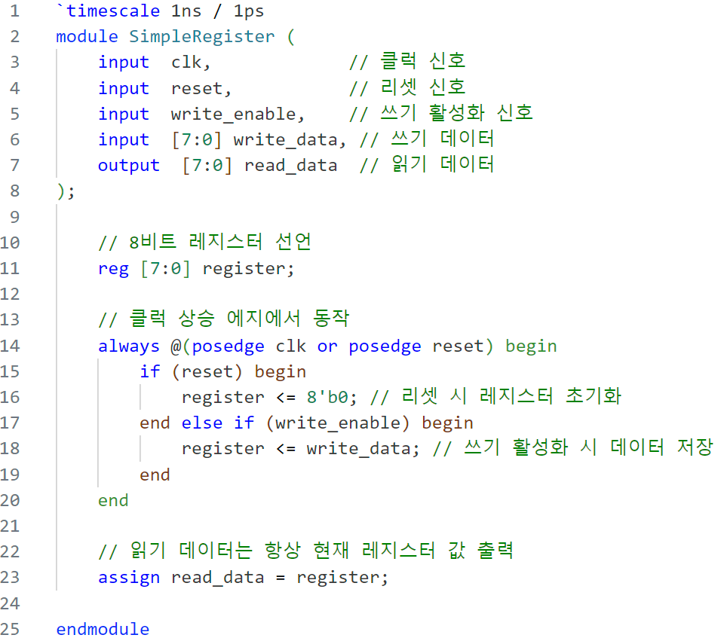
SoC 기본 순차논리 - 레지스터 맵 실습
아래 코드를 작성하여 시뮬레이션 해 보시오.
Notes:
Verilog 레지스터 읽기/쓰기 예제입니다.
이 코드는 단일 8비트 레지스터를 사용하여 데이터를 저장하고 읽는 기본적인 동작을 보여줍니다.
주요 기능 설명
레지스터 초기화:
reset 신호가 활성화되면 레지스터 값이 0으로 초기화됩니다.
쓰기 동작:
write_enable 신호가 활성화된 경우, 클럭 상승 에지에서 write_data 값을 레지스터에 저장합니다.
읽기 동작:
read_data는 항상 현재 레지스터 값을 출력합니다.
아래 코드를 작성하여 시뮬레이션 해 보시오.
시뮬레이션 벡터는 다음장을 참조해주십시오.

Slide 25
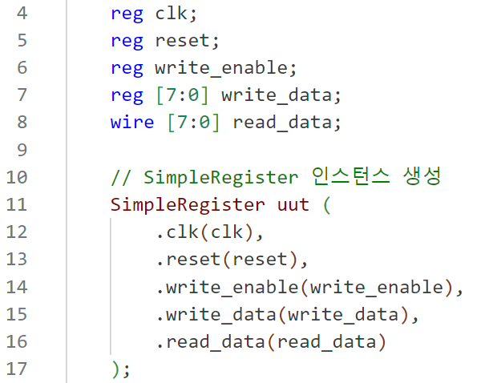
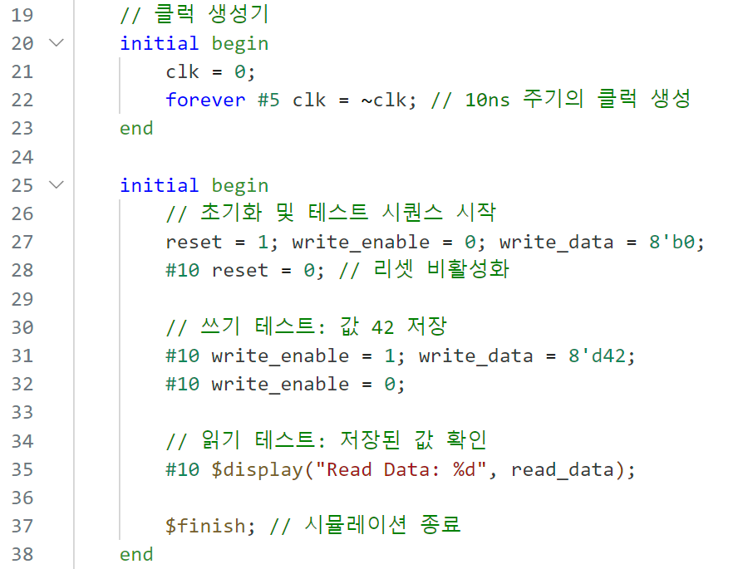
레지스터 실습 – 시뮬레이션 벡터
아래 코드를 참조하여 시뮬레이션 해보시기 바랍니다.
Notes:
아래 코드를 참조하여 시뮬레이션 해보시기 바랍니다.
실행 결과
리셋 후 레지스터가 0으로 초기화됩니다.
쓰기 활성화 시 값 42가 레지스터에 저장됩니다.
읽기 출력에서 값 42를 확인할 수 있습니다.
이 코드는 간단한 단일 레지스터의 동작을 보여주는 가장 기본적인 예제입니다
.
모두 완료 하셨으면 다음장에서 결과를 확인해 보겠습니다.

Slide 26
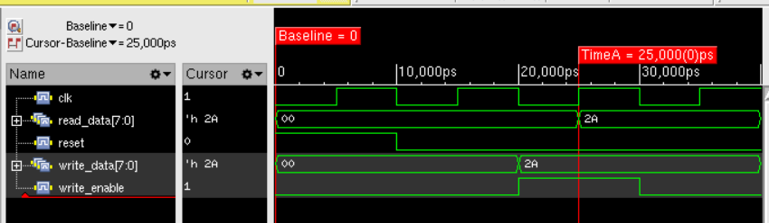
레지스터 맵과 메모리 맵 실습– testbench code결과
Notes:
.
완성된 test bench 코드 결과를 확인 하십시오.
.
시뮬레이션 결과를 확인하도록 하겠습니다.
신호 설명
clk (클럭)
시스템의 동작을 제어하는 클럭 신호입니다. 주기적으로 상승(High)과 하강(Low)을 반복합니다.
100Mhz클럭을 사용하였습니다.
read_data 8비트
읽어들인 데이터 값을 나타내는 8비트 신호입니다. 여기서는 값이 2A로 표시됩니다.
reset
시스템을 초기화하는 신호입니다. Low 상태(0)로 유지되고 있어 초기화가 활성화되지 않은 상태임을 나타냅니다.
write_data 8비트
쓰기 데이터 값을 나타내는 8비트 신호입니다. 이 값도 2A로 설정되어 있습니다.
write_enable
데이터를 쓰는 동작을 활성화하는 신호입니다. High 상태(1)로 설정되어 있어 쓰기 동작이 활성화된 상태임을 나타냅니다.
타이밍 분석
25나노초: 커서 A가 위치한 시점을 기준으로 동작을 확인할 수 있습니다.
이 시점에서 write_enable 신호가 High로 설정되어 있고, write_data 값(2A)이 기록되고 있습니다.
동시에 read_data 값도 동일한 2A를 보여주고 있어 데이터가 정확히 읽혀진 상태임을 확인할 수 있습니다.
결론
이 타이밍 다이어그램은 클럭 신호에 맞춰 데이터 쓰기 및 읽기 동작이 수행되는 것을 보여줍니다.
중요한 시점 25나노 초에서 write_enable 신호가 활성화되어 데이터(2A)가 성공적으로 기록되고 읽혀지는 과정이 확인됩니다.

Slide 27
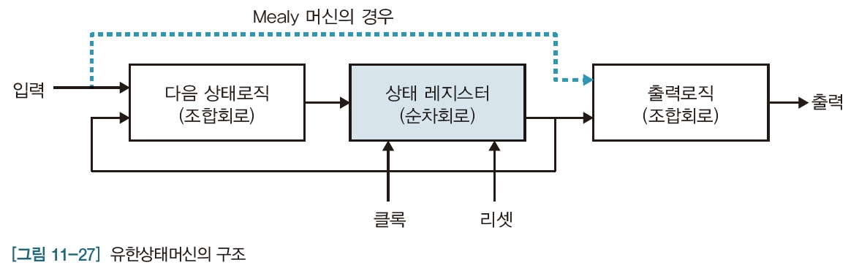
SoC 기본 유한상태머신 회로
유한상태 머신(Finite State Machine; FSM)
정해진 수의 상태를 가지고 상태들 간의 천이에 의해 출력을 생성하는 회로
디지털 시스템의 제어회로 구성에 사용
Moore 머신 : 출력이 단지 현재상태에 의해서 결정
Mealy 머신 : 현재상태와 입력에 의해 출력이 결정
로직 종류 | 역할 및 특징
1. State Sequential Logic | 클럭을 기준으로 현재 상태(state)를 저장하고 업데이트합니다.
2. Next Combinational Logic | 입력과 현재 상태에 따라 다음 상태(next_state)를 결정합니다.
3. Output Logic | Moore FSM에서는 현재 상태만으로 출력을 결정하며, Mealy FSM에서는 입력과 현재 상태 모두를 고려하여 출력을 결정합니다.
1
3
2
Notes:
유한상태 머신(Finite State Machine) FSM은 정해진 수의 상태를 가지고 상태들 간의 천이에 의해 출력을 생성하는 회로입니다.
FSM은 상태도와 입력,출력 상태 전환으로 이루어져 있습니다.
그림11-27은 은 베릴로그에서 유한상태 머신(Finite State Machine, FSM)은 디지털 회로의 상태 전환과 제어를 모델링하는 데 사용됩니다.
FSM의 주요 구성
상태 (State): 시스템이 특정 시점에 처한 상태를 나타냅니다.
입력 (Input): 상태 전환을 유발하는 외부 신호.
출력 (Output): 현재 상태 또는 상태와 입력에 따라 생성되는 신호.
상태 전환 (Transition): 특정 조건에 따라 한 상태에서 다른 상태로 이동.
FSM은 다음과 같은 로직들로 구성 됩니다.
상태(State) 로직 상태(state)는 FSM이 가질 수 있는 유한한 조건이나 모드입니다. FSM은 항상 하나의 상태에만 존재하며, 입력이나 조건에 따라 상태 간 전환이 이루어집니다. 예를 들어, 신호등은 빨강, 노랑, 초록이라는 세 가지 상태를 가집니다.
상태 저장 Sequential Logic 상태 저장 순차 논리는 FSM의 현재 상태를 저장하는 데 사용됩니다. 일반적으로 클럭의 상승 에지에서 현재 상태가 업데이트됩니다.
Next 조합 논리 (다음 상태 결정 로직) Next 조합 논리(combinational logic)는 입력과 현재 상태를 기반으로 다음 상태(next state)를 결정합니다
출력 로직(output logic): 출력 로직은 FSM의 출력 신호를 결정합니다. 출력 로직은 두 가지 방식으로 나뉩니다
Moore FSM: 출력이 오직 현재 상태에만 의존합니다.
Mealy FSM: 출력이 현재 상태와 입력 모두에 따라 결정됩니다.
즉, FSM 설계 시 sequential logic은 "상태 저장", combinational logic은 "상태 전환 및 출력 결정" 역할을 수행합니다.
Mealy 머신과 Moore 머신 두 가지로 나뉘며, 베릴로그를 통해 구현할 수 있습니다.
Mealy 머신은 빠른 반응 속도가 필요한 시스템에서 유용하며, 복잡한 논리를 처리할 수 있습니다.
Moore 머신은 안정적이고 예측 가능한 출력을 제공하며, 제어 시스템에서 자주 사용됩니다.

Slide 28
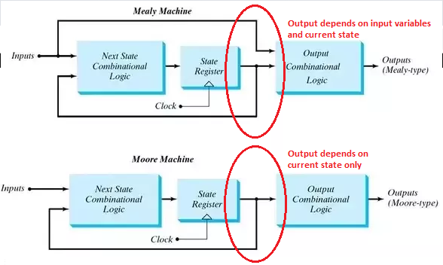
SoC 기본 유한상태머신 회로
특징 | Mealy 머신 | Moore 머신
출력 결정 방식 | 현재 상태와 입력 | 현재 상태
출력 반응 속도 | 입력 변화에 즉각 반응 | 클럭 주기에 따라 반응
설계 복잡도 | 상대적으로 복잡 | 상대적으로 단순
상태 수 | 적음 | 많음
Notes:
Mealy 머신과 무어머신의 차이는 다음과 같습니다.
Mealy 머신
출력 결정 방식
출력은 현재 상태와 입력 변수에 의해 결정됩니다.
입력 신호가 변하면 출력이 즉각적으로 반응할 수 있습니다.
구조적 특징
출력 로직이 다음 상태 로직과 함께 연결되어 있어 입력 신호가 출력에 직접 영향을 미칩니다.
출력 생성이 상태 레지스터 업데이트 이전에도 가능하므로 반응 속도가 빠릅니다.
장점
입력 변화에 즉각적으로 반응하므로 더 빠른 출력 응답이 가능합니다.
상태 수가 Moore 머신보다 적을 수 있습니다.
단점
설계가 복잡할 수 있으며, 디버깅이 어려울 가능성이 있습니다.
Moore 머신
출력 결정 방식
출력은 현재 상태에 의해서만 결정됩니다.
입력 신호는 출력 생성에 직접적으로 영향을 주지 않습니다.
구조적 특징
출력 로직이 상태 레지스터 뒤에 위치하여, 상태 레지스터의 값만으로 출력을 생성합니다.
출력은 상태 레지스터가 클럭 신호에 의해 업데이트된 후에만 변경됩니다.
장점
설계가 단순하고 안정적이며, 디버깅이 용이합니다.
출력이 현재 상태에만 의존하므로 예측 가능성이 높습니다.
단점
입력 변화에 즉각적으로 반응하지 못하며, 클럭 주기에 따라 출력이 갱신됩니다.
상태 수가 Mealy 머신보다 많아질 수 있습니다.
유한상태 머신은 SoC설계에서 매우 중요한 역할을 하며, 다양한 디지털 시스템에서 제어 및 데이터 흐름을 관리하는 데 사용됩니다. SoC에서 FSM이 사용되는 대표적인 예는 다음과 같습니다:
통신 프로토콜 제어
FSM은 SoC 내에서 통신 프로토콜의 상태를 관리합니다.
예를 들어, TCP/IP, I2C, SPI와 같은 프로토콜의 상태 전환을 처리합니다. (예: 연결 요청, 데이터 전송, 연결 종료등)
적용 예:
I2C 컨트롤러: 상태(Start, Address, Read/Write, Stop)를 FSM으로 제어 할 수 있습니다.
UART 데이터 송수신 과정에서 FSM을 통해 송신 수신 상태를 관리합니다.
전력 관리(Power Management)
SoC의 전력 소비를 최적화하기 위해 FSM은 전력 관리 상태를 제어합니다.
적용 예:
프로세서가 유휴 상태일 때 클럭 게이팅(clock gating)이나 전원 차단(power gating)을 활성화합니다.
입력 이벤트(인터럽트 등)에 따라 프로세서를 다시 활성화합니다.
메모리 컨트롤러
FSM은 Dram, Sram과 같은 메모리의 읽기/쓰기 동작을 제어합니다.
적용 예:
Dram 리프레시(refresh) 사이클 관리 합니다.
메모리 접근 요청 큐 관리 및 우선순위 결정합니다.
디지털 신호 처리(DSP)에서의 FSM은 DSP 코어에서 데이터 처리 흐름을 제어합니다.
또한, FFT(Fast Fourier Transform) 계산 단계의 제어합니다.
필터링 알고리즘에서 각 단계의 연산 순서 관리합니다.
FSM은 SoC 설계에서 복잡한 하드웨어 동작을 체계적으로 구현하고 디버깅을 용이하게 하며, 효율적인 자원 관리를 가능하게 합니다.
식: 현재 상태와 입력 변수에 의해 출력이 결정됩니다.

Slide 29
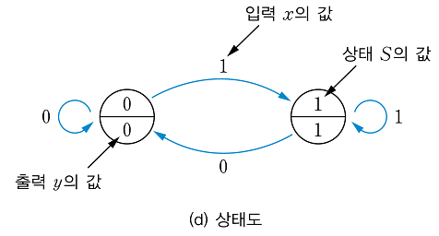
SoC 기본 유한상태머신 회로 - Moore FSM 회로
Notes:
위의 그림은 무어 모델의 각 상태에 따른 stage별 로직 구조를 나타내며,
아래그림은 상태도를 나타냅니다,
입력 값 x, 상태 값 S, 출력 값 y를 기반으로 상태 변화와 출력 값을 설명합니다.
상태도 예시는 두 개의 상태가 존재하며, 각각 S=0과 S=1로 표시됩니다. 각 상태는 원으로 표현되며, 원 내부는 위쪽에 상태 값 S와 아래쪽에 출력 값 y를 포함합니다.
전이: 상태 간의 전이는 화살표로 나타나며, 화살표 위에는 입력 값 x가 표시됩니다. 이는 특정 입력 값이 주어졌을 때 상태가 어떻게 변화하는지를 나타냅니다.
S=0 상태에서 입력 x=0일 경우, 상태는 변하지 않고 그대로 S=0에 머무릅니다. 출력 값 y=0입니다.
S=0 상태에서 입력 x=1일 경우, 상태가 S=1로 전이됩니다. 출력 값은 여전히 y=0입니다.
S=1 상태에서 입력 x=0일 경우, 상태가 다시 S=0으로 전이됩니다. 출력 값은 여전히 y=1입니다.
S=1 상태에서 입력 x=1일 경우, 상태는 변하지 않고 그대로 S=1에 머무릅니다. 출력 값은 여전히 y=1입니다.
이 상태도는 시스템의 동작을 간단히 표현하며, 입력과 현재 상태에 따라 출력과 다음 상태를 결정하는 논리를 시각적으로 보여줍니다
다음장에서 무어 모델 예를 통해 대해 좀더 자세히 다루고 실습을 진행 하도록 하겠습니다.

Slide 30
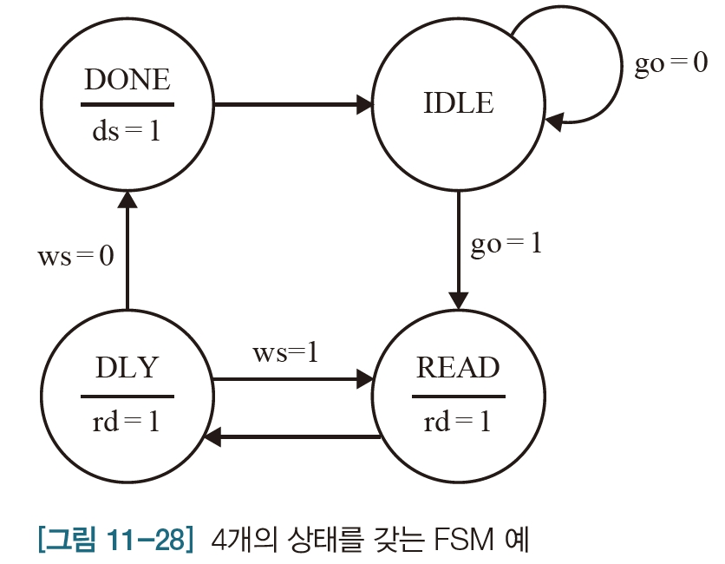
SoC 기본 유한상태머신 회로 - Moore FSM 회로
4개의 상태를 갖는 FSM 모델링
현재 상태 | 입력 조건 | 다음 상태 | 출력
IDLE | go = 0 | IDLE | 없음
IDLE | go = 1 | READ | 없음
READ | ws = 1 | DLY | rd = 1
DLY | ws = 0 | DONE | rd = 1
DONE | N/A | IDLE | ds = 1
Notes:
주어진 그림11-28은 Moore 머신 기반의 유한상태 머신(FSM)을 나타내며, 4개의 상태(IDLE, READ, DLY, DONE)로 구성된 FSM의 동작을 보여줍니다. Moore 머신의 특징에 따라 출력은 현재 상태에 의해서만 결정됩니다. 이 FSM의 동작과 각 상태를 설명합니다.
FSM의 구성 요소
상태(State)
FSM은 4개의 상태를 가집니다:
IDLE: 초기 상태.
READ: 데이터 읽기 상태.
DLY: 지연 상태.
DONE: 완료 상태.
입력(Input)
FSM의 상태 전환을 유발하는 입력 신호:
go: IDLE에서 READ로 전환을 결정.
ws: READ와 DLY 사이의 전환을 결정.
출력(Output)
각 상태에 따라 고정된 출력이 생성됩니다:
IDLE: 출력 없음.
READ: rd = 1.
DLY: rd = 1.
DONE: ds = 1.
FSM 동작 설명
IDLE (초기 상태)
입력 신호 go = 0일 때 IDLE 상태를 유지합니다.
입력 신호 go = 1이 들어오면 READ 상태로 전환됩니다.
READ (데이터 읽기)
이 상태에서는 출력 신호 rd = 1이 활성화됩니다.
입력 신호 ws = 1이면 DLY 상태로 전환됩니다.
DLY (지연)
이 상태에서도 출력 신호 rd = 1이 유지됩니다.
입력 신호 ws = 0이면 DONE 상태로 전환됩니다.
DONE (완료)
이 상태에서는 출력 신호 ds = 1이 활성화됩니다.
DONE 상태 이후에는 다시 IDLE로 돌아갑니다.
Moore 머신의 특징 반영
출력(rd, ds)은 현재 상태에 의해서만 결정되며, 입력 신호는 출력에 직접 영향을 미치지 않습니다.
예를 들어:
READ 상태에서는 항상 rd = 1이 출력되며, 입력 신호(ws)가 변화해도 즉각적으로 출력에 영향을 주지 않습니다.
DONE 상태에서는 항상 ds = 1이 출력됩니다.
이 FSM은 Moore 머신으로 설계되어, 각 상태에서 고정된 출력을 생성합니다. Moore 머신의 안정성과 예측 가능한 동작 덕분에 제어 회로와 같은 시스템에서 자주 사용됩니다
다음장의 코드를 참조하시어 시뮬레이션 해보시기 바랍니다.

Slide 31
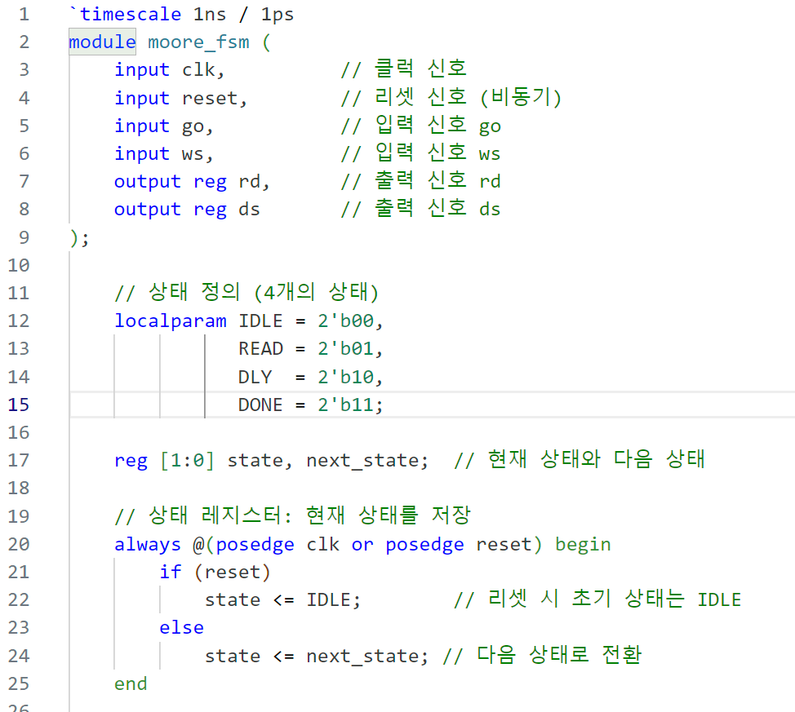
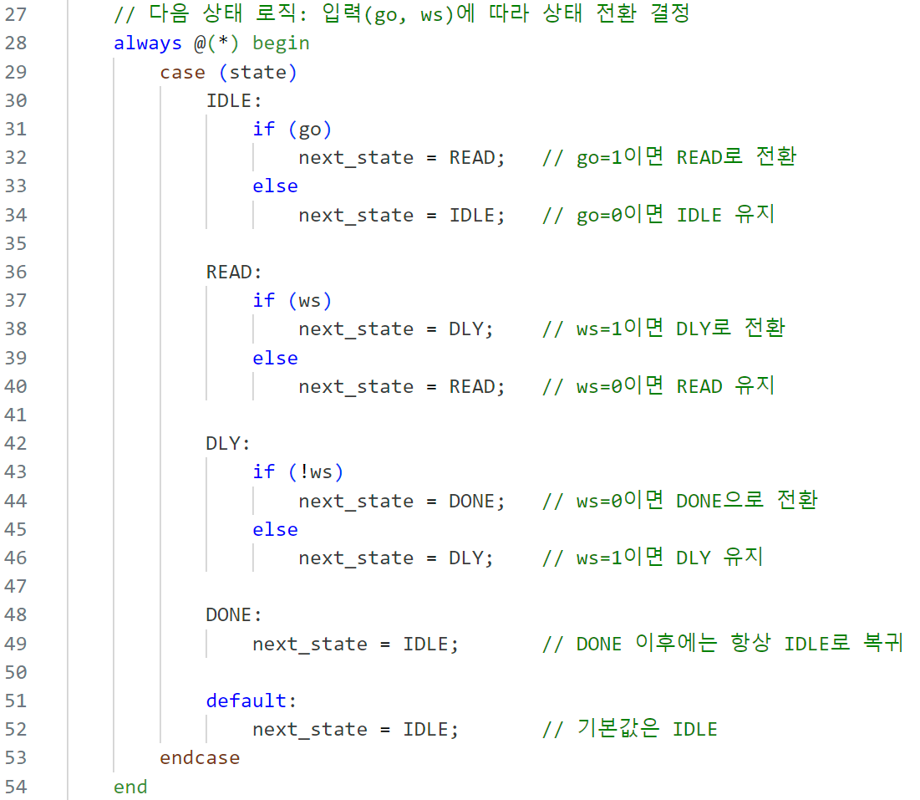
SoC 기본 순차논리 - Moore FSM 회로 실습
3
1
2
Notes:
다음은 Moore FSM 회로 코드 설명입니다.
상태 정의
localparam을 사용하여 FSM의 각 상태를 정의했습니다.
IDLE: 초기 대기 상태.
READ: 데이터 읽기 상태.
DLY: 지연 상태.
DONE: 완료 상태.
상태 레지스터
state는 현재 상태를 저장하며, 클럭 상승 엣지(posedge clk)와 리셋 신호(reset)에 따라 업데이트됩니다.
다음 상태 로직
case 문을 사용하여 입력(go, ws)에 따라 다음 상태(next_state)를 결정합니다.

Slide 32
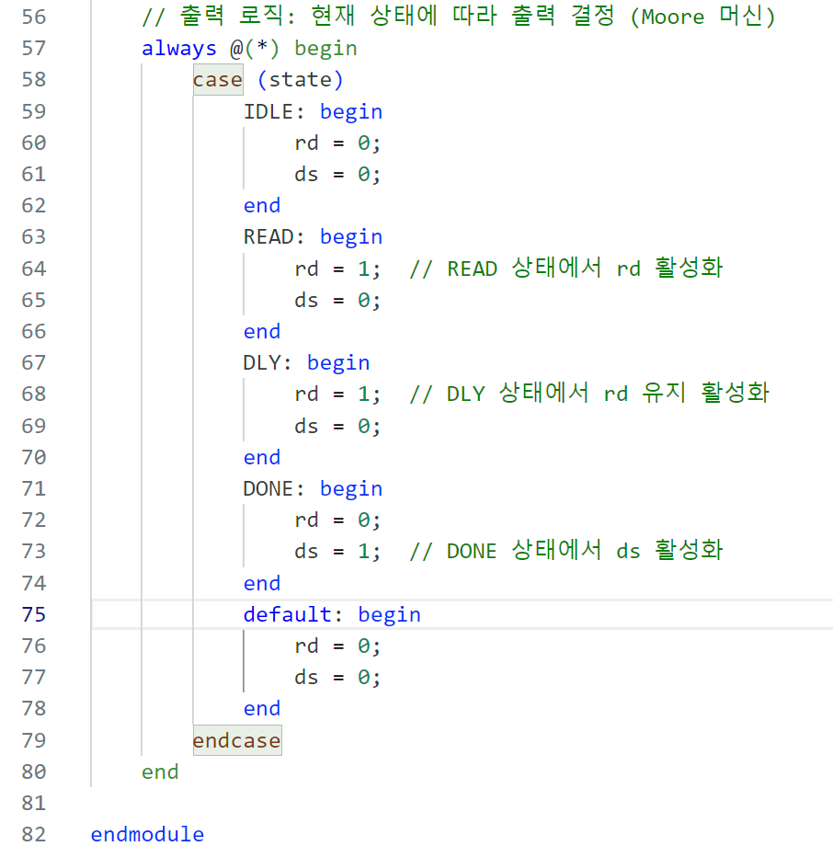
SoC 기본 순차논리 - Moore FSM 회로 실습
4
Notes:
4. 출력 로직
현재 상태에 따라 출력(rd, ds)이 결정됩니다.
바뀐 현재 상태에 따라 출력값을 결정하게 됩니다.
이는 Moore 머신의 특징을 반영합니다.

Slide 33
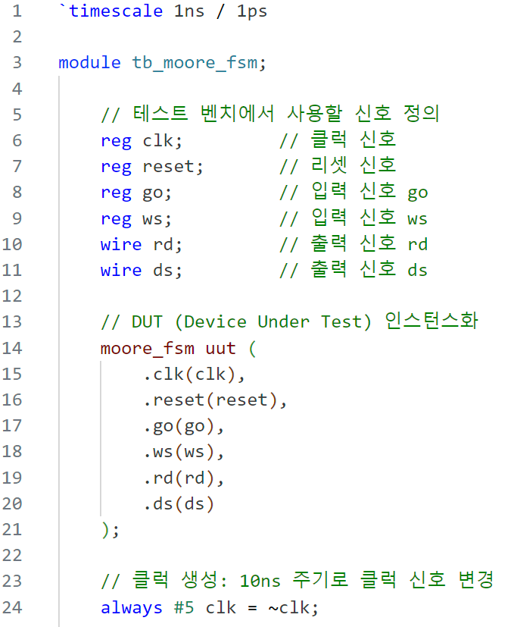
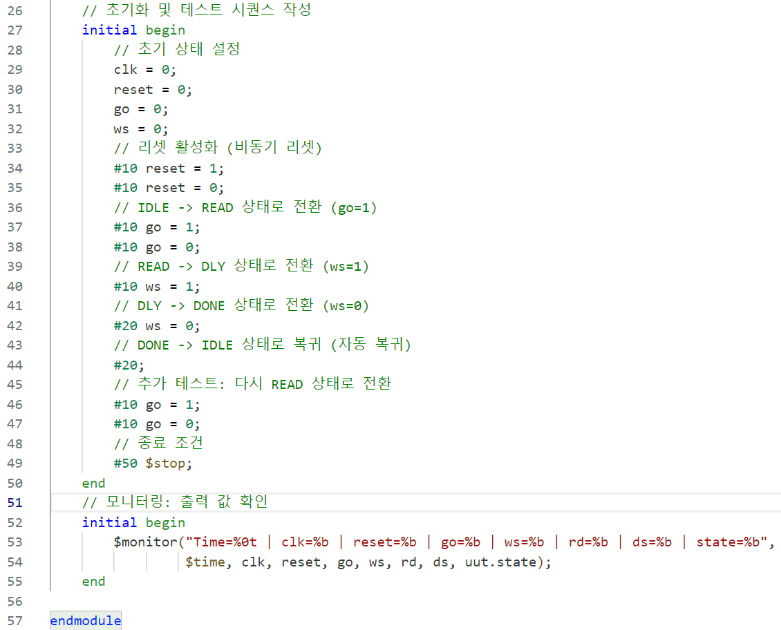
Moore FSM 회로 실습 – 시뮬레이션 벡터
아래 코드를 주석을 참조하여 각각의 경우에 맞는 벡터를 생성해 보시오.
4
1
2
3
Notes:
아래 코드를 주석을 참조하여 각각의 경우에 맞는 벡터를 생성해 보시오.
. moore_fsm 모듈을 테스트하기 위한 테스트 벤치 코드입니다.
테스트 벤치는 다양한 입력 신호를 제공하며, 모듈의 출력이 예상대로 동작하는지 확인합니다.
코드 설명입니다.
먼저 모듈의 벡터를 입력하기 위한 reg type변수와 출력신호를 보기위해 wire변수를 선언합니다.
두번째로 모듈을 인스턴스화 합니다.
세번재로 클럭 생성:
always #5 clk = ~clk를 사용하여 클럭 신호를 생성합니다. 클럭 주기는 10ns입니다
시퀀셜 로직은 항상 클럭을 필요로 합니다.
네번째로 테스트 시퀀스입니다.
초기화및 벡터를 생성해서 시간의 흐름에 따라 입력합니다.
초기화 후 리셋을 활성화하여 FSM을 초기 상태(IDLE)로 설정합니다.
다양한 입력 조합(go, ws)을 통해 FSM의 상태 전환을 유도합니다.
각 상태에서 출력(rd, ds)이 예상대로 동작하는지 확인합니다.
모니터링 $monitor를 사용하여 시뮬레이션 중에 각 신호와 현재 상태를 출력합니다.
종료 $stop을 사용하여 시뮬레이션을 종료합니다.
시뮬레이션 결과:
테스트 벤치를 실행하면 FSM의 상태 및 출력이 입력에 따라 올바르게 변화하는지 확인할 수 있습니다.
이를 통해 모듈의 동작을 검증할 수 있습니다.
다음장에서 결과를 확인하도록 하겠습니다.
모두 완료 하셨으면 다음장에서 결과를 확인해 보겠습니다.

Slide 34
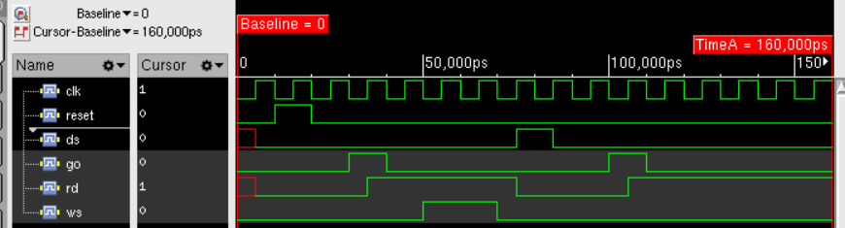
Moore FSM 회로 실습– testbench code결과
2
1
3
4
5
6
Notes:
.
시뮬레이션 결과를 확인하도록 하겠습니다.
그림은 디지털 설계 시뮬레이션 결과를 보여주는 파형 다이어그램입니다.
각 신호의 상태 변화가 시간 축에 따라 나타나며, FSM의 동작을 검증하는 데 사용됩니다.
파형 다이어그램 구성
신호 목록:
왼쪽에는 시뮬레이션에서 관찰된 신호 이름이 나열되어 있습니다:
clk: 클럭 신호
reset: 리셋 신호
ds: 출력 신호 (FSM의 DONE 상태에서 활성화)
go: 입력 신호 (FSM 상태 전환을 유도)
rd: 출력 신호 (FSM의 READ 및 DLY 상태에서 활성화)
ws: 입력 신호 (FSM의 상태 전환 조건)
시간 축:
위쪽에는 시간 축이 표시되어 있으며, 단위는 ps (피코초)입니다.
주요 이벤트는 0ps부터 160,000ps까지 발생하며, FSM의 상태 변화가 확인됩니다.
신호 변화:
각 신호는 시간에 따라 활성화(1) 또는 비활성화(0)로 변합니다.
녹색 선은 각 신호의 값을 나타내며, 수직선은 값 변화 시점을 보여줍니다.
FSM 동작 설명
클럭(clk):
클럭 신호는 일정한 주기로 반복되며 FSM의 동작을 동기화합니다.
리셋(reset):
초기 단계에서 리셋 신호가 활성화(1)되었다가 비활성화(0)됩니다.
리셋이 활성화되면 FSM은 IDLE 상태로 복귀합니다.
입력 신호 (go, ws):
go가 활성화되면 FSM은 IDLE 상태에서 READ 상태로 전환합니다.
이후 ws가 활성화되면 FSM은 READ에서 DLY로 이동하며, 비활성화되면 DONE으로 전환됩니다.
출력 신호 (rd, ds):
rd는 READ 및 DLY 상태에서 활성화됩니다.
ds는 DONE 상태에서 활성화되며, 그 외에는 비활성화됩니다.
주요 이벤트
4번에서 go가 활성화되어 FSM이 IDLE에서 READ로 전환됨.
5번에서: ws가 활성화되어 FSM이 READ에서 DLY로 이동함.
6번에서: ws가 비활성화되어 FSM이 DONE으로 전환되고, 이후 IDLE로 복귀함.
결론
이 파형 다이어그램은 FSM의 설계와 동작이 정상적으로 수행됨을 보여줍니다.
입력(go, ws)에 따라 상태가 변경되고 출력(rd, ds)이
예상대로 활성화되는 것을 확인할 수 있습니다.

Slide 35
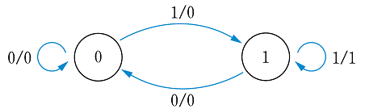
SoC 기본 순차논리 - Mealy FSM 회로 실습
상태
입력/출력
Notes:
Mealy FSM 회로 설명입니다.
Mealy머신은 현재 상태뿐만 입력 변수가 무엇이냐에 따라 달라지는 상태 머신인데,
같은 상태일지라도 입력에 따라 달라지는 것을 의미한다.
입력/출력으로 표시된다.
예제의 상태 다이어그램은 두 개의 상태(0과 1)를 가지며, 입력에 따라 상태 전환과 출력이 결정됩니다.
상태 다이어그램 설명
0: 초기 상태
1: 두 번째 상태
입력/출력 조건:
0/0: 입력이 0일 때, 출력은 0입니다.
1/0: 입력이 1일 때, 출력은 0으로 유지하며 상태 전환합니다.
1/1: 입력이 1일 때, 출력은 1로 설정합니다.

Slide 36
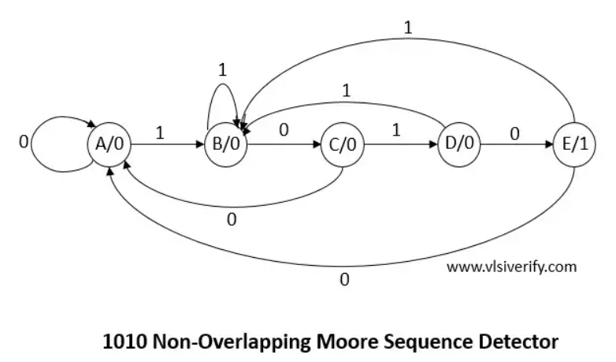
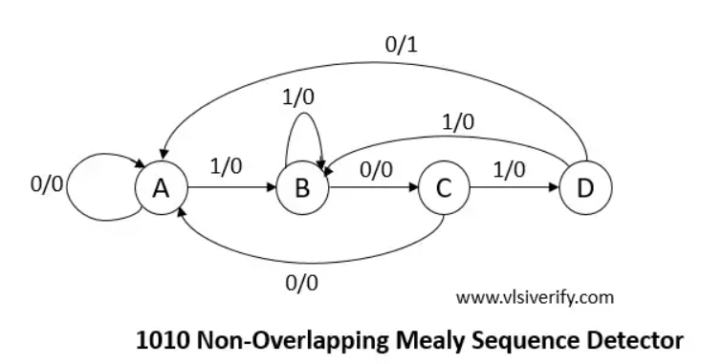
SoC 기본 유한상태머신 회로 - Mealy FSM 회로
1010 detector Mealy vs Moore
Notes:
Mealy FSM회로 설명입니다.
예시로는 중복되지 않는 1010 검출기 입니다.
1010 Non Overlapping Mealy Sequence Detector는 입력 신호에서 "1010" 패턴을 감지하는 유한 상태 기계(FSM)로, Mealy 머신의 특성을 따릅니다.
이 경우 출력은 현재 상태와 현재 입력에 따라 결정됩니다.
"Non-Overlapping"은 동일한 패턴이 중첩되지 않도록 설계되었음을 의미합니다.
왼쪽의 밀리 머신의 작동원리는 네 가지 상태(A, B, C, D)를 가집니다.
A: 초기 상태.
B: 첫 번째 '1'을 감지.
C: '10'을 감지.
D: '101'을 감지.
입력이 "1010" 패턴과 일치하면 출력(z)이 '1'로 설정됩니다.
Non-overlapping 동작으로 인해 한 번 패턴을 감지하면 다시 초기 상태(A)로 돌아갑니다.
오른쪽 그림 1010 Non-Overlapping Moore Sequence Detector는 입력 신호에서 "1010" 패턴을 감지하는 유한 상태 기계(FSM)로, Moore 머신의 특성을 따릅니다. Moore 머신은 출력이 현재 상태에만 의존하며 입력에는 영향을 받지 않습니다.
무어머신으로 동일한 기능을 구현하였을때 작동 원리는
FSM은 다섯 가지 상태(A, B, C, D, E)를 가집니다.
A: 초기 상태.
B: 첫 번째 '1'을 감지.
C: '10'을 감지.
D: '101'을 감지.
E: '1010'을 감지하여 출력(z)을 활성화.
무어모델은 출력 1을 내보내기 위해 새로운 단계를 만들 어야 합니다.
밀리 모델처럼 A단계로 바로 갈수가 없습니다.
입력이 "1010" 패턴과 일치하면 FSM은 상태 E로 이동하고 출력(z)이 '1'로 설정됩니다.
Non-overlapping 동작으로 인해 한 번 패턴을 감지하면 다시 초기 상태(A)로 돌아갑니다.

Slide 37
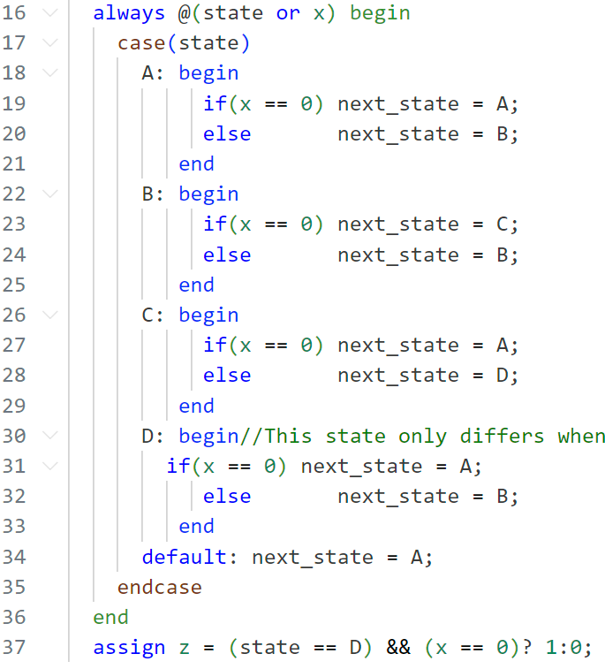
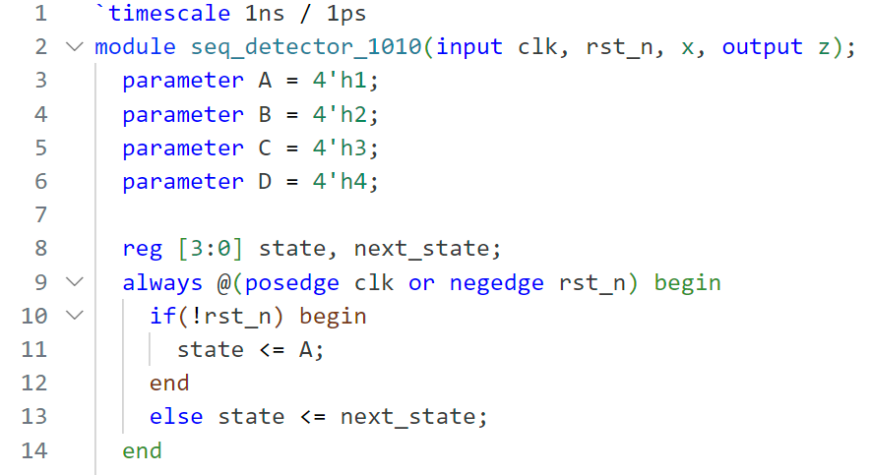
SoC 기본 순차논리 - Mealy FSM 회로
3
1
2
상태 | 의미 (탐지한 입력 시퀀스)
A | 초기 상태 (아무것도 감지되지 않음)
B | 입력에서 '1'을 감지함
C | 입력에서 '10'을 감지함
D | 입력에서 '101'을 감지함
4
Notes:
이 코드는 연속된 0 또는 1을 검출하는 Mealy 유한상태머신(FSM)을 구현한 것입니다.
코드 구조 및 주요 동작 설명입니다.
위의 코드는 1010 Non-overlapping Mealy Sequence Detector를 구현한 Verilog 코드입니다.
이 코드의 목적은 입력 신호 x에서 "1010"이라는 비트 시퀀스를 탐지하는 것입니다.
Mealy 머신은 출력이 현재 상태와 입력에 모두 의존합니다.
Non-overlapping: 패턴을 한 번 탐지한 후, 다음 패턴 탐지를 위해 초기 상태로 돌아가서 중첩된 패턴을 허용하지 않습니다.
1. 상태 정의 (State Definition)
상태는 4비트로 표현되며, 각각 파라미터로 정의되어 있습니다.
2. 클럭 및 리셋 로직 (Sequential Logic)
클럭의 상승 에지(posedge clk) 또는 비동기 리셋의 하강 에지(negedge rst_n)에서 동작합니다.
리셋 신호가 활성화되면 상태는 초기상태(A)로 설정됩니다.
3. 상태 전이 로직 (Combinational Logic)
각 상태에서 입력 x에 따라 다음 상태가 결정됩니다.
Non-overlapping 방식으로, 패턴 탐지가 완료되면 항상 초기상태(A)로 돌아갑니다.
4 출력 로직 (Output Logic)
출력 z는 Mealy 머신 특성상 현재 상태와 현재 입력에 의해 결정됩니다.
현재 상태가 D이고, 입력 x가 0일 때만 출력이 활성화(z=1)됩니다.
즉, "101"까지 감지한 후 다음 입력이 0일 때 "1010"이라는 패턴이 완성되어 출력이 활성화됩니다.

Slide 38
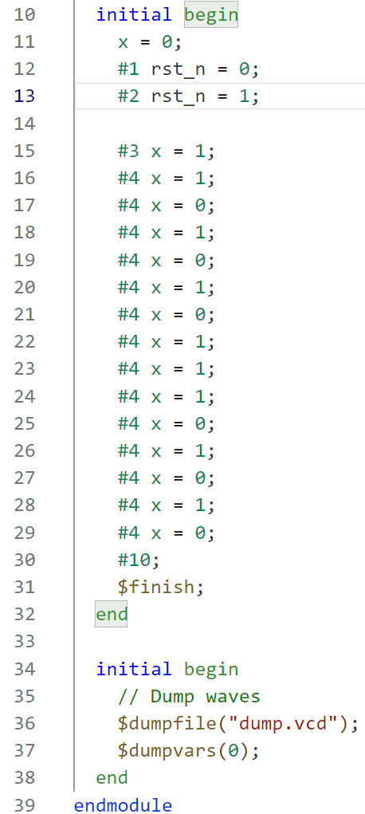
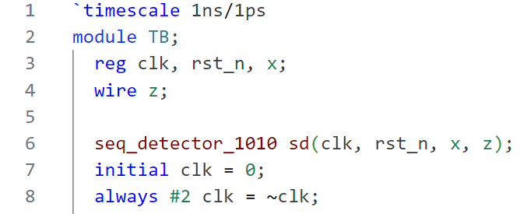
Mealy FSM 회로 실습 – 시뮬레이션 벡터
4
1
2
3
시간(ns) | 입력 x | 설명
초기값 | x=0 | 초기 상태
#3 | x=1 | '1' 감지 시작
#7 | x=0 | '10' 감지
#11 | x=1 | '101' 감지
#15 | x=0 | '1010' 패턴 완성 → 출력(z) 활성화
이후 | 다양한 값 | 중첩되지 않는 새로운 패턴 감지 테스트
Notes:
코드는 1010 Non-overlapping Mealy Sequence Detector를 테스트하기 위한 Testbench입니다.
Testbench는 설계된 모듈(seq_detector_1010)의 동작을 검증하기 위해 입력 신호를 생성하고 출력 결과를 확인하는 데 사용됩니다.
1. 입출력 신호 정의
clk: 클럭 신호. FSM의 상태 전이를 제어합니다.
rst_n: 비동기 리셋 신호. FSM을 초기 상태로 복귀시킵니다.
x: 입력 비트 시퀀스.
z: 출력 신호. "1010" 패턴이 감지되면 활성화됩니다.
2. DUT(Design Under Test) 인스턴스화
설계된 모듈 seq_detector_1010을 Testbench에 연결합니다.
입력(clk, rst_n, x)과 출력(z)을 Testbench에서 생성한 신호에 연결합니다.
3. 클럭 생성
클럭 신호는 FSM의 상태 전이에 필수적입니다.
클럭 주기를 4ns로 설정 (#2마다 클럭 신호 반전).
예: 상승 에지 → 하강 에지 → 상승 에지 ...
4. 테스트 시나리오 입니다.
입력 시퀀스 에 따른 예상 결과는 테이블을 참조해주세요
실험 결과를 확인 하겠습니다.

Slide 39
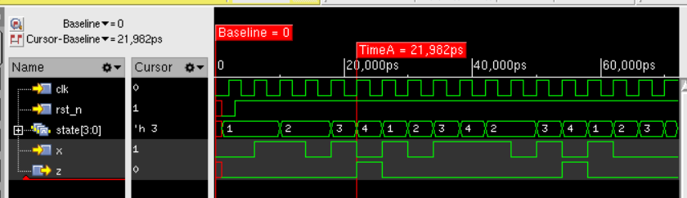
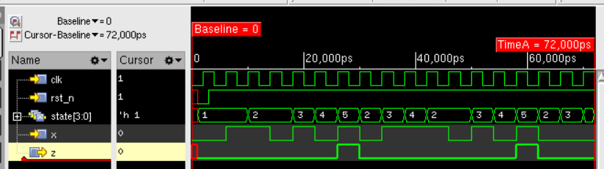
Mealy FSM 회로 실습– testbench code결과
1010 Mealy
시간(ns) | 입력 x | 설명
초기값 | x=0 | 초기 상태
#3 | x=1 | '1' 감지 시작
#7 | x=0 | '10' 감지
#11 | x=1 | '101' 감지
#15 | x=0 | '1010' 패턴 완성 → 출력(z) 활성화
이후 | 다양한 값 | 중첩되지 않는 새로운 패턴 감지 테스트
1010 Moore
Mealy와 Moore의 차이 : 상태도에 따른 출력 1clock의 차이가 발생함
Notes:
시뮬레이션 결과 입니다.
주요 이벤트는 표와 같습니다.
실험 결과는 설계된 1010 Non-overlapping Mealy Sequence Detector가 정상적으로 작동함을 보여줍니다:
FSM은 입력 시퀀스에 따라 정확히 상태를 전이합니다.
"1010" 패턴을 감지할 때만 출력(z)이 활성화됩니다.
Non-overlapping 동작으로 중첩된 패턴은 무시되고 초기 상태로 복귀합니다.
밀리 모델과 무어모델의 결과를 비교해 보시면, 밀리 모델은 22나노에서 출력이 시작되지만, 상태가 하나 더 있는 무어 모델은 1클럭 더 지나서 출력 되는것을 비교해 보실 수 있습니다.

Slide 40
Thanks

